Slide 1


Slide 2
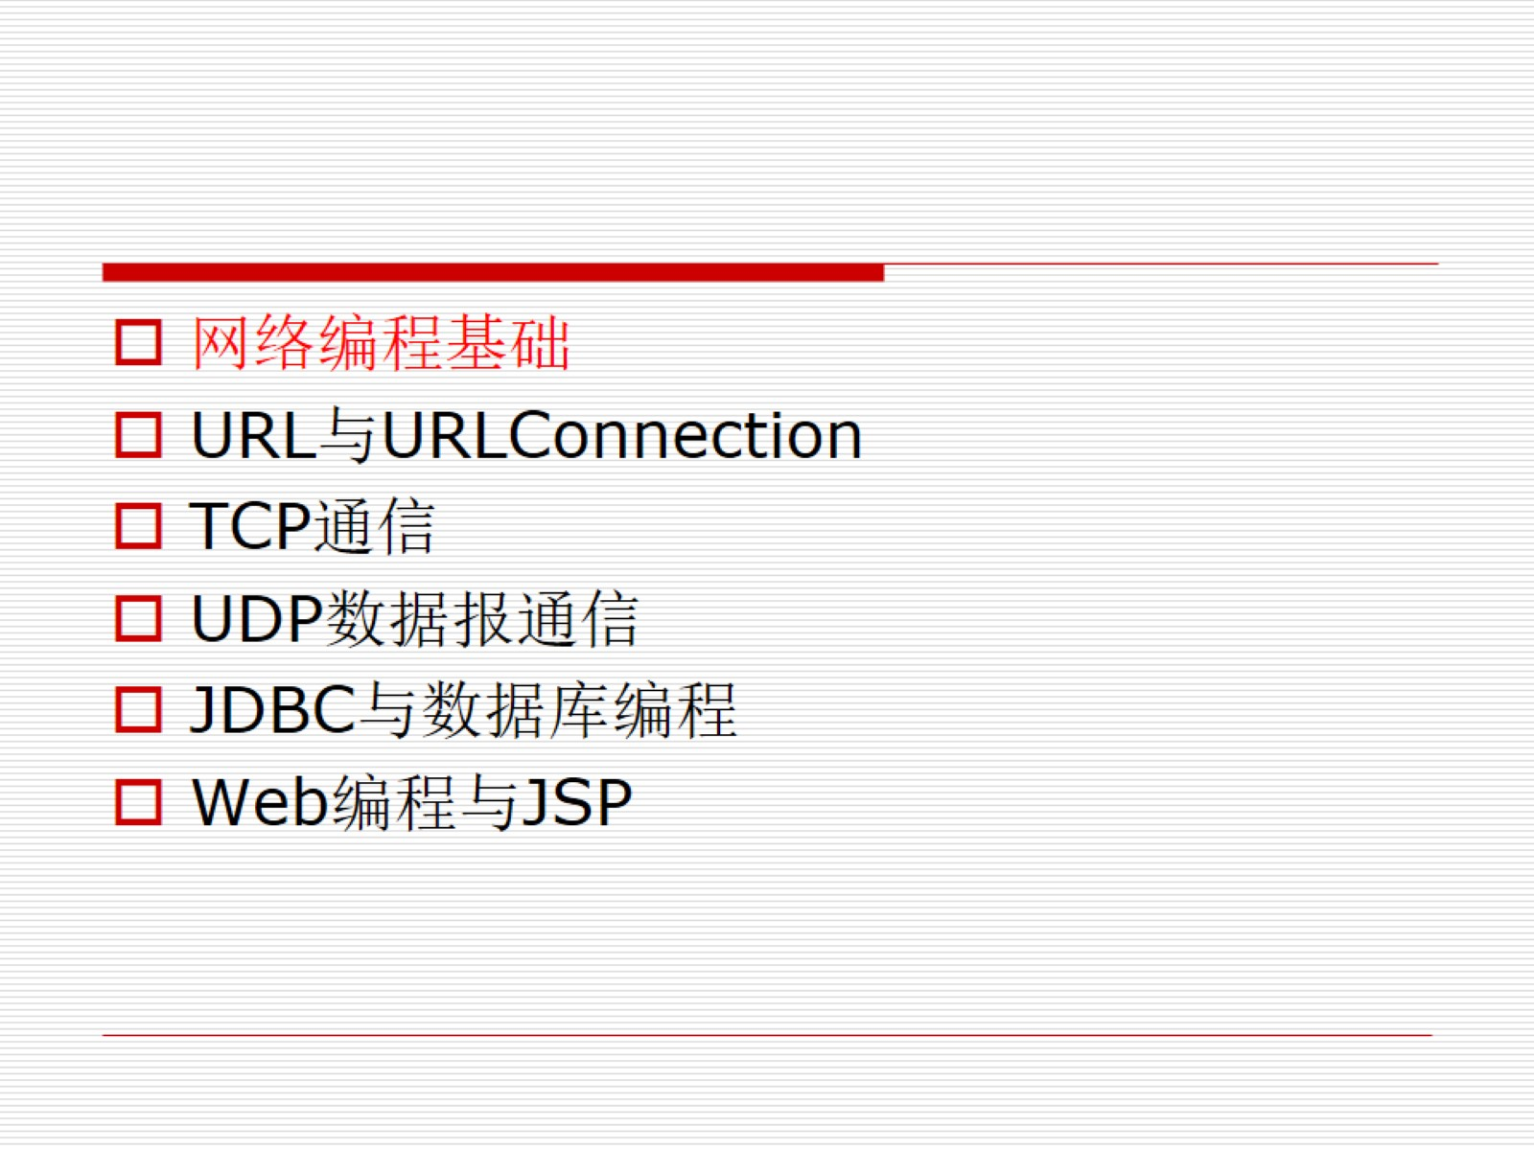

Slide 3
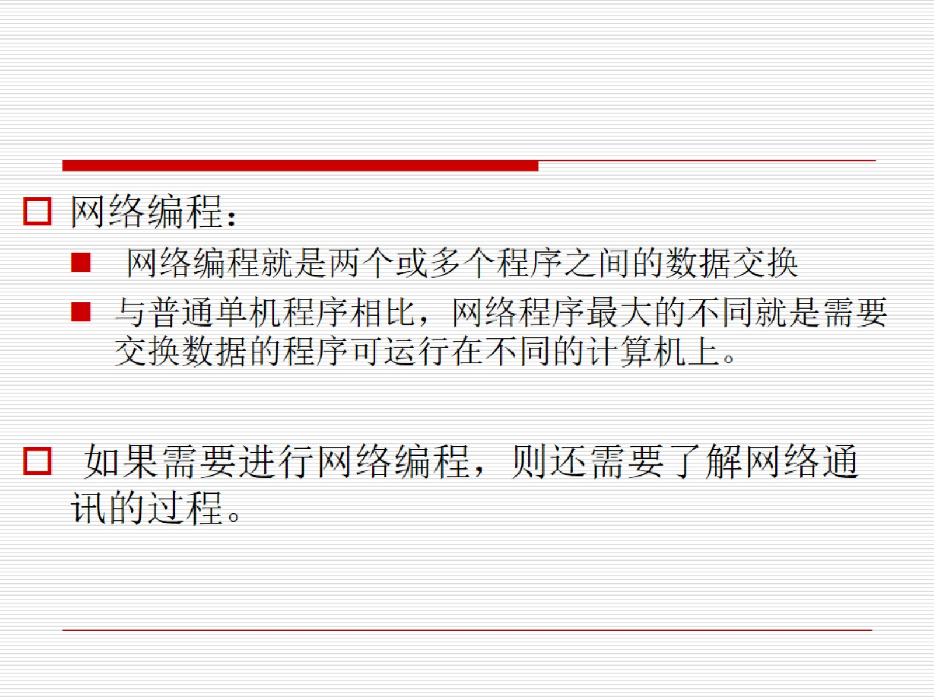

Slide 4
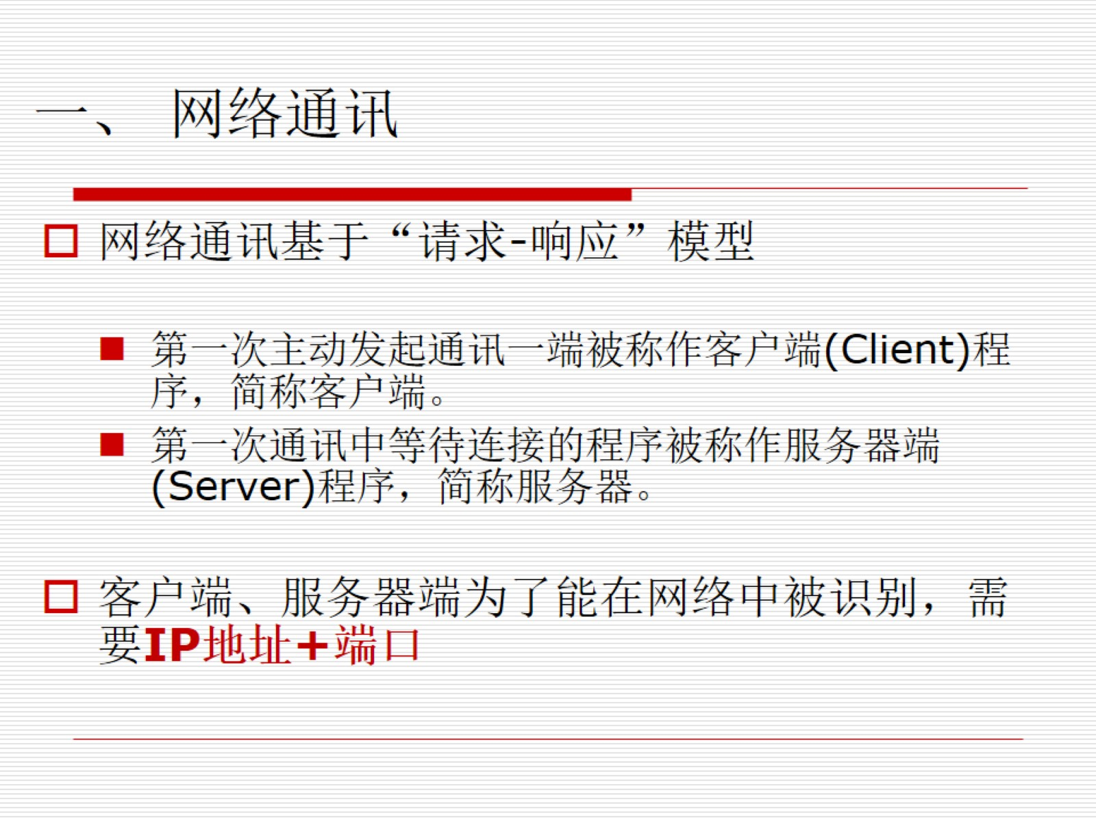
一、 网络通讯

Slide 5
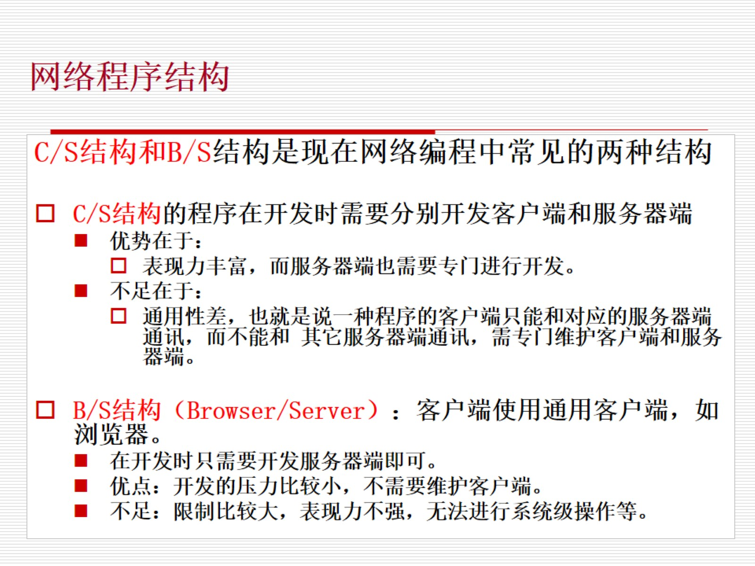
网络程序结构

Slide 6
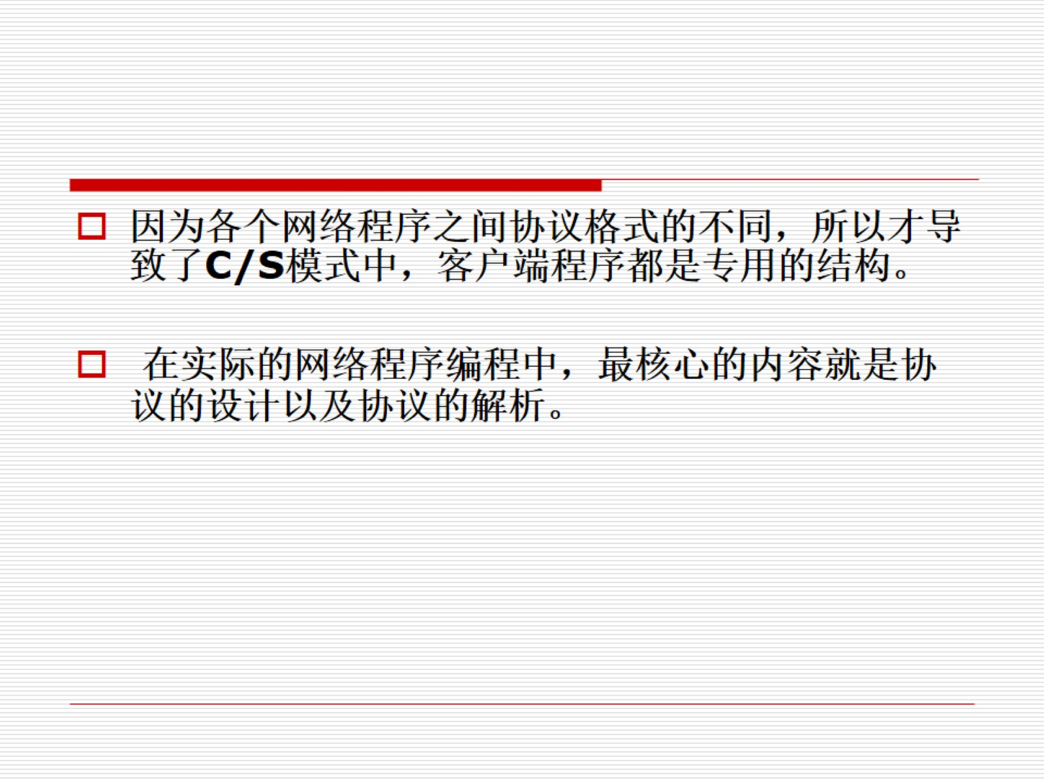

Slide 7
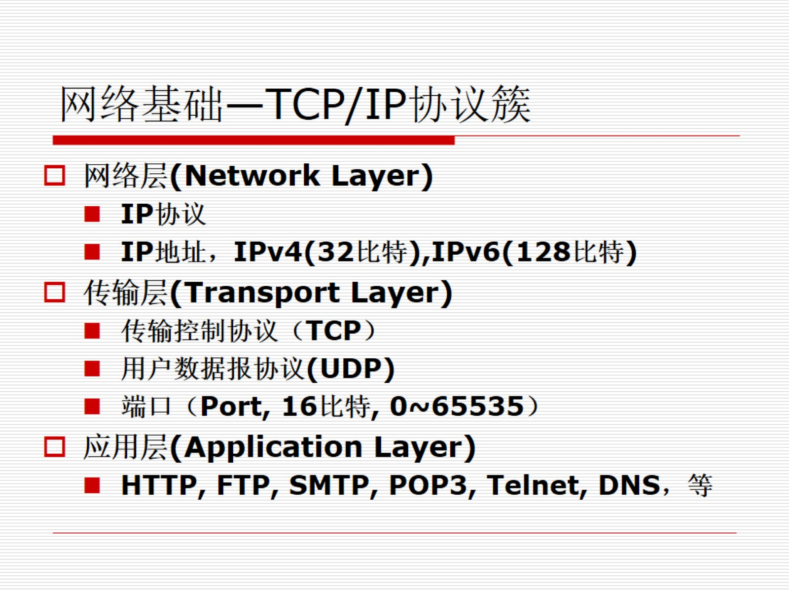
网络基础—TCP/IP协议簇

Slide 8
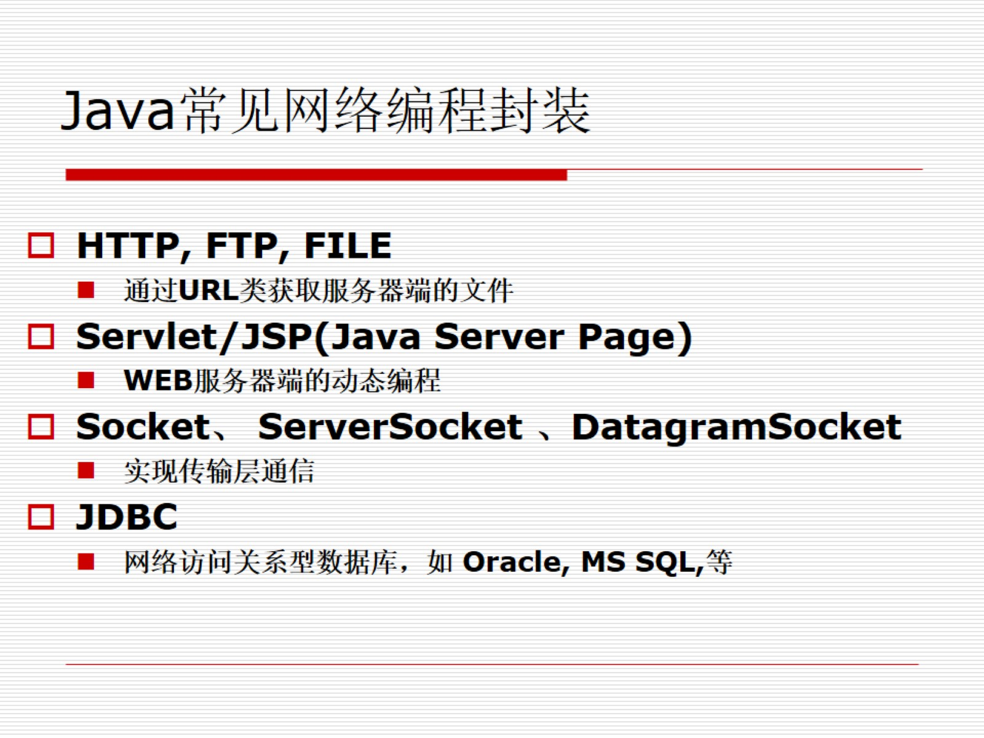
Java常见网络编程封装

Slide 9
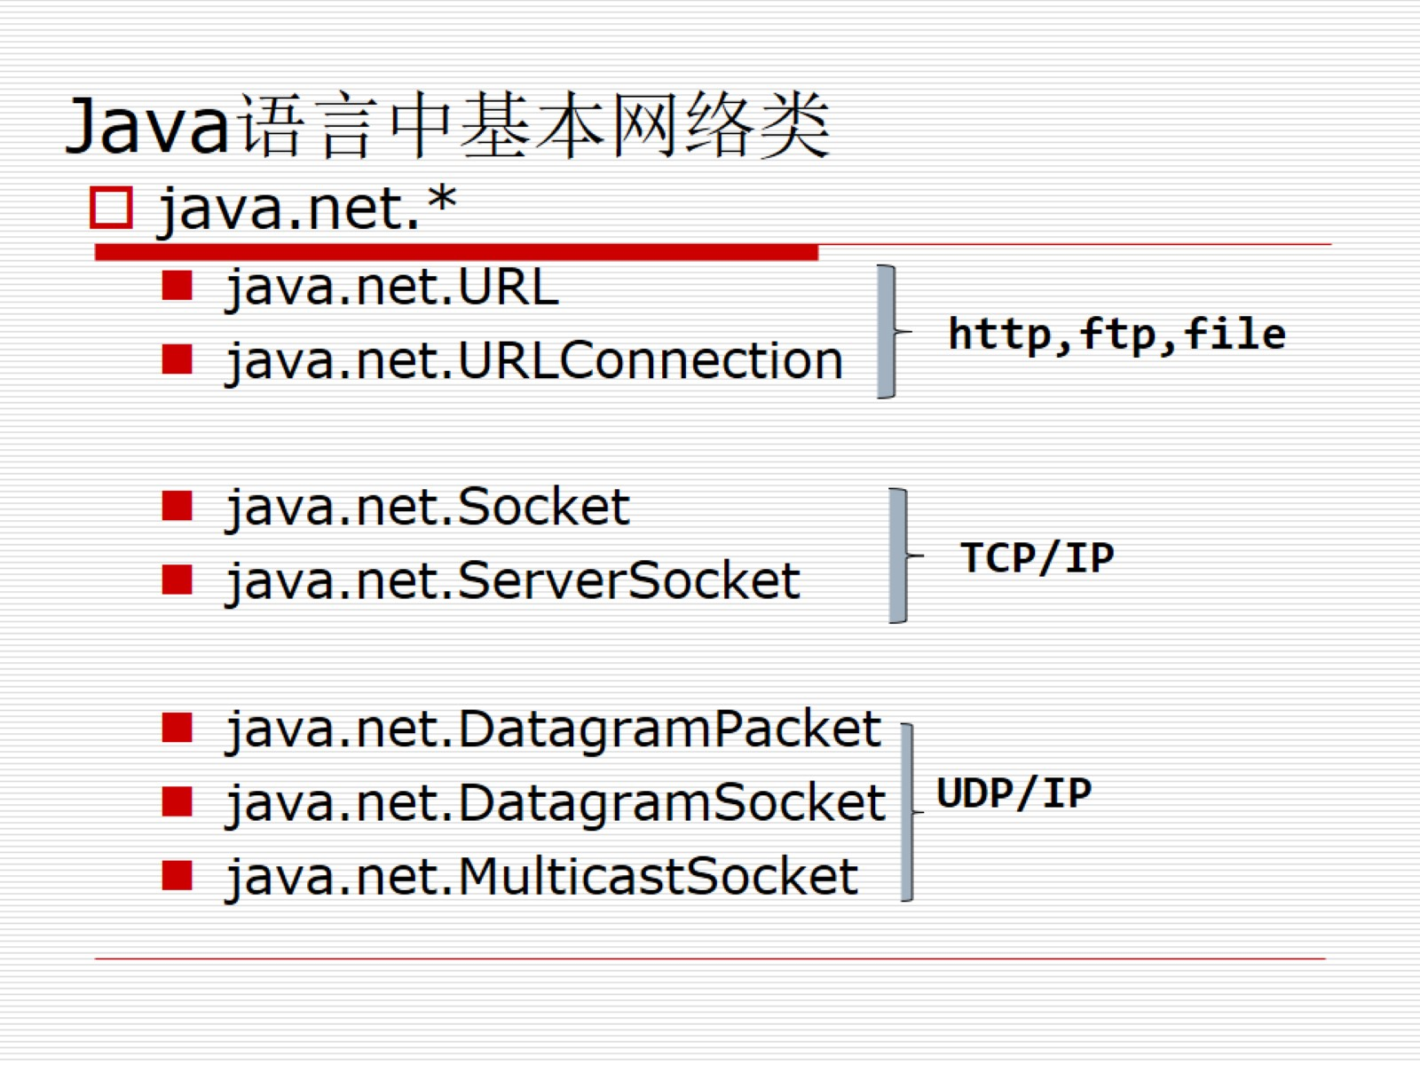
Java语言中基本网络类

Slide 10
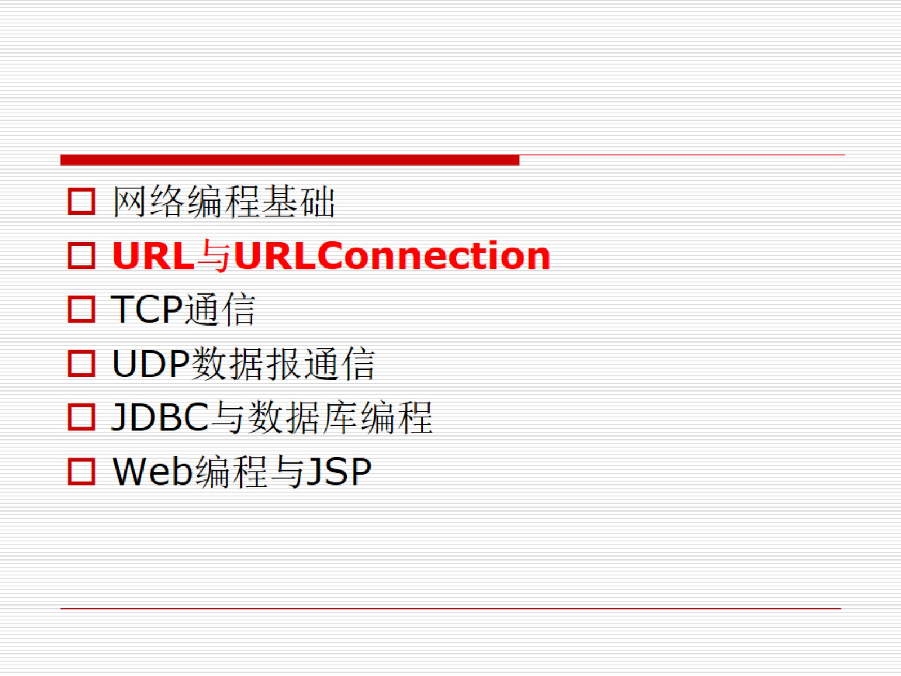

Slide 11
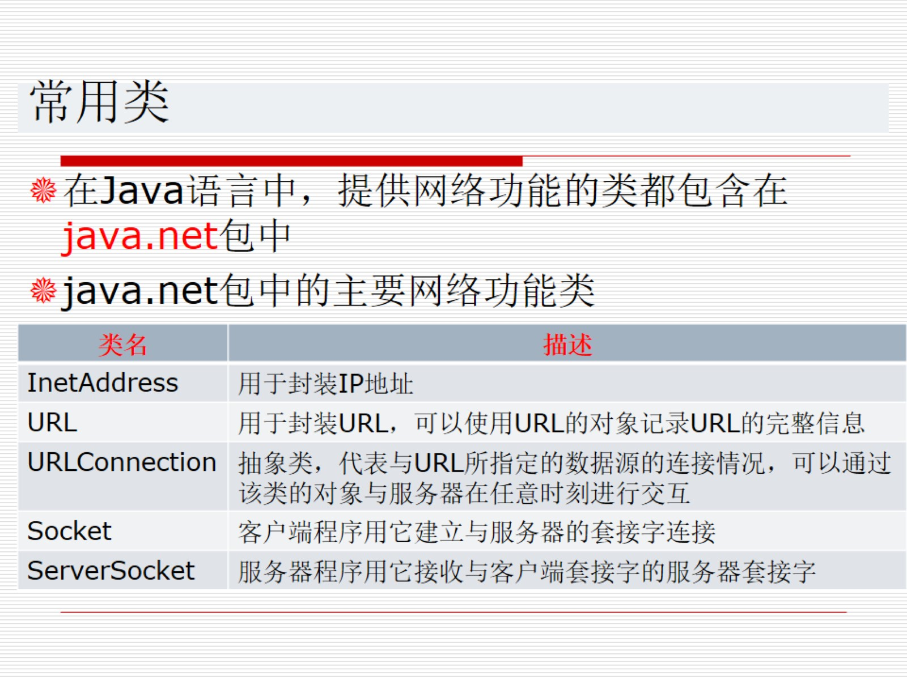
常用类

Slide 12
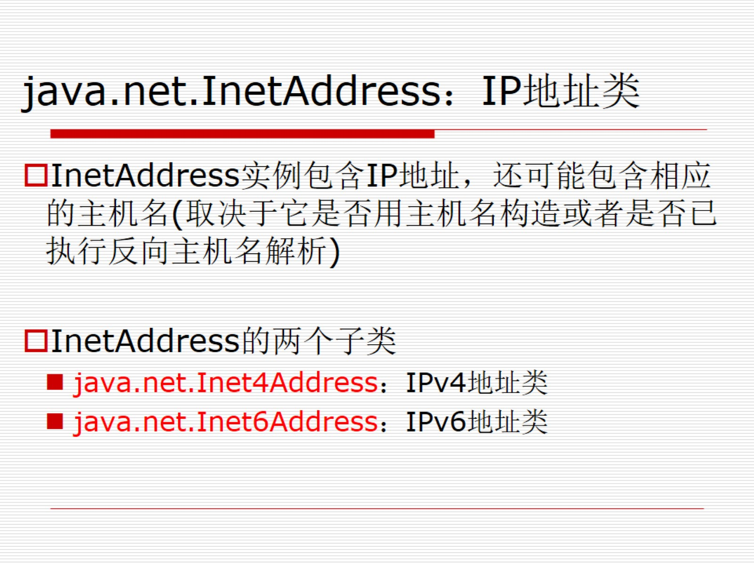
java.net.InetAddress：IP地址类

Slide 13
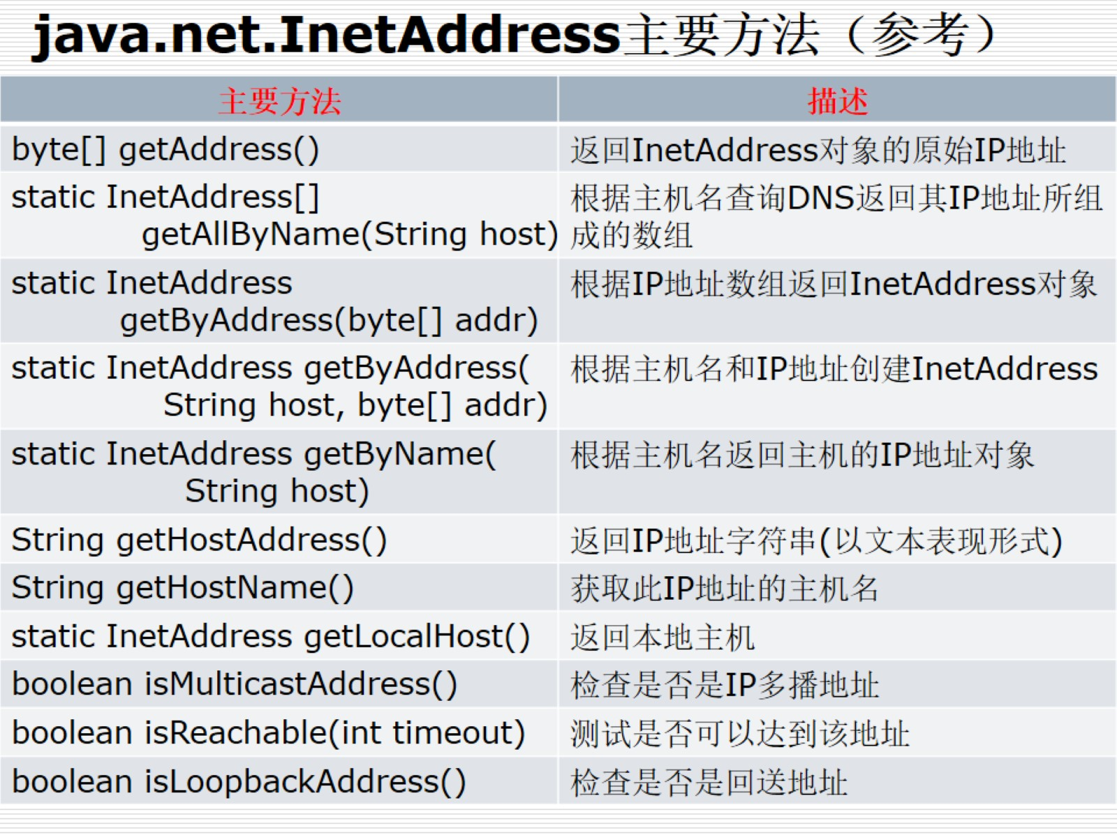
java.net.InetAddress主要方法（参考）

Slide 14
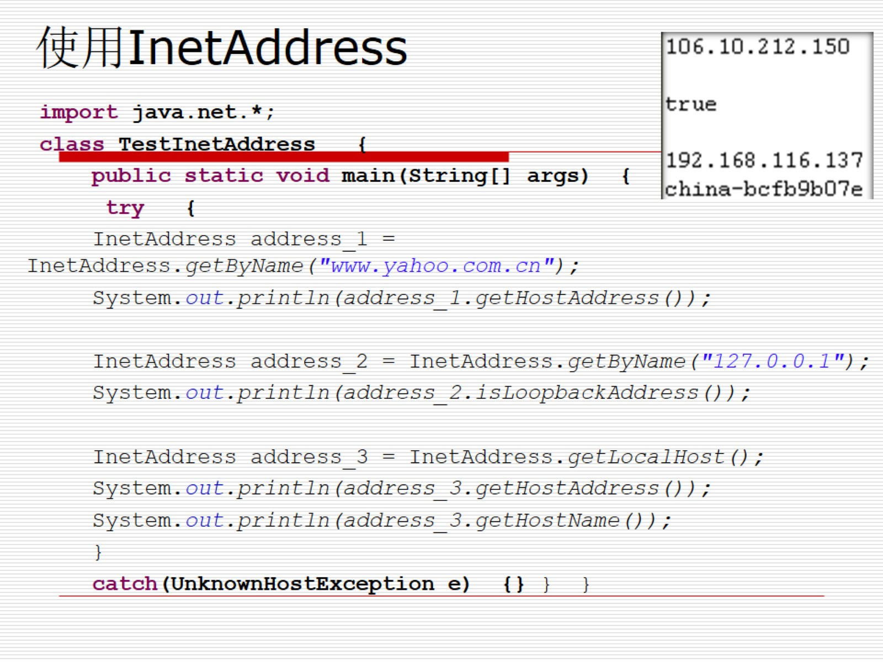
使用InetAddress

Slide 15
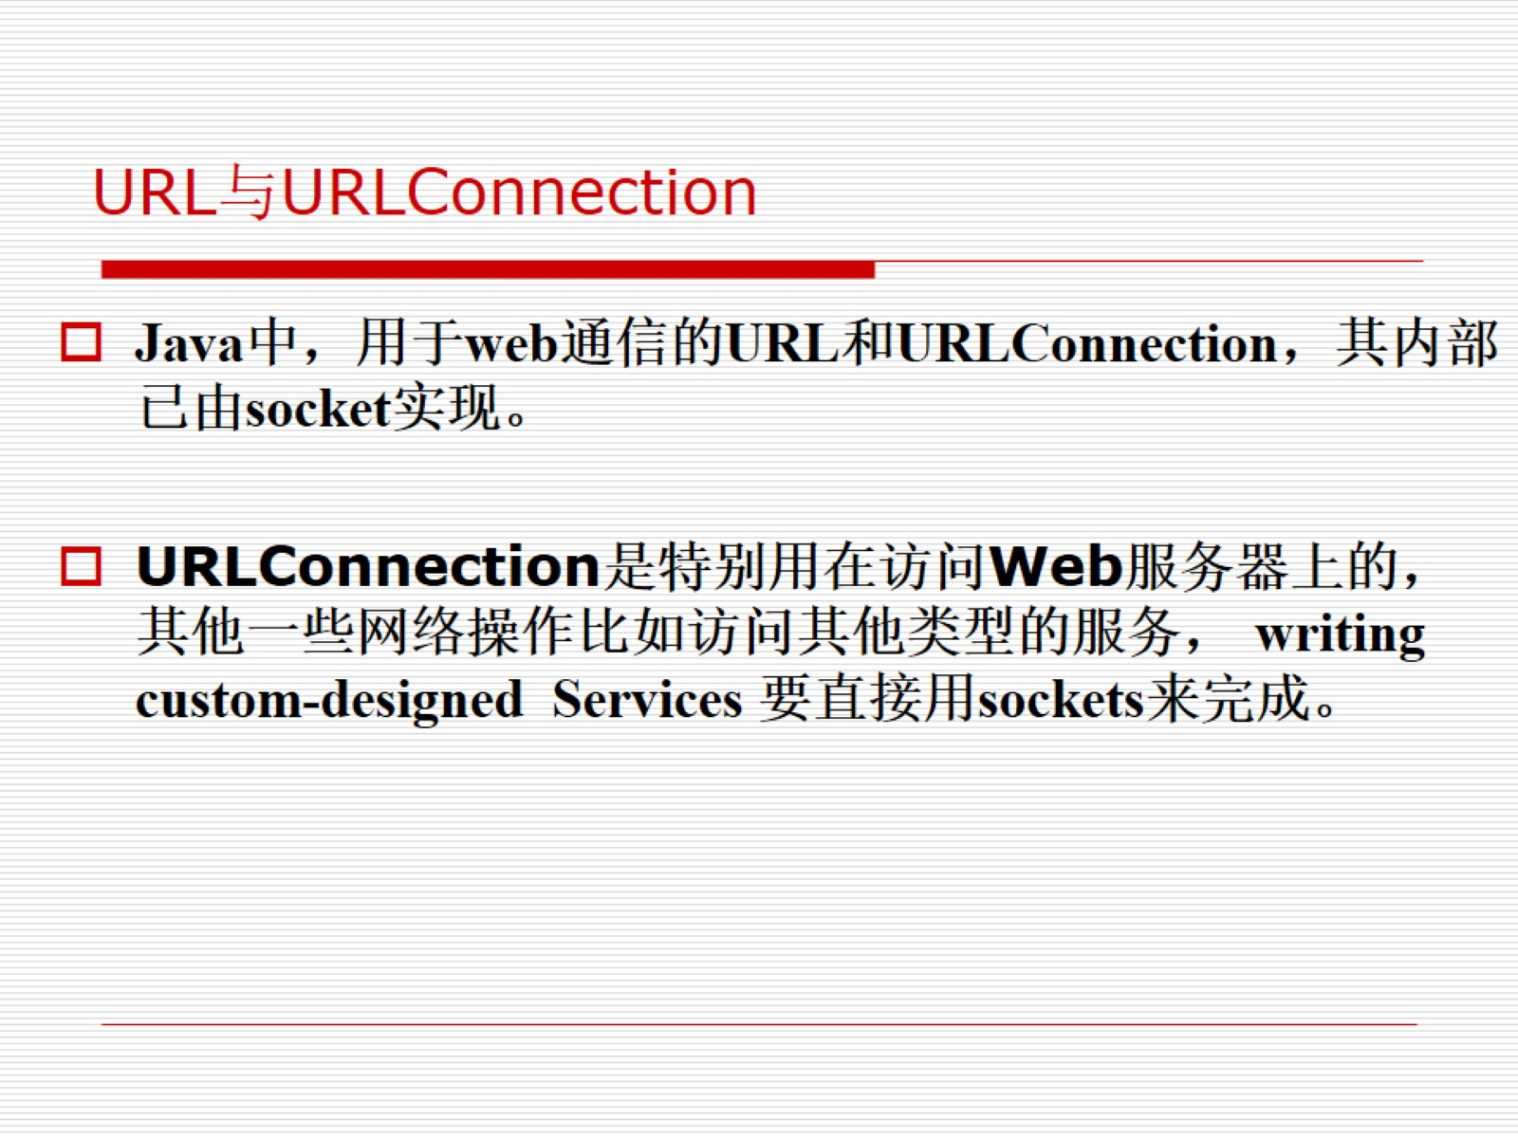
URL与URLConnection

Slide 16
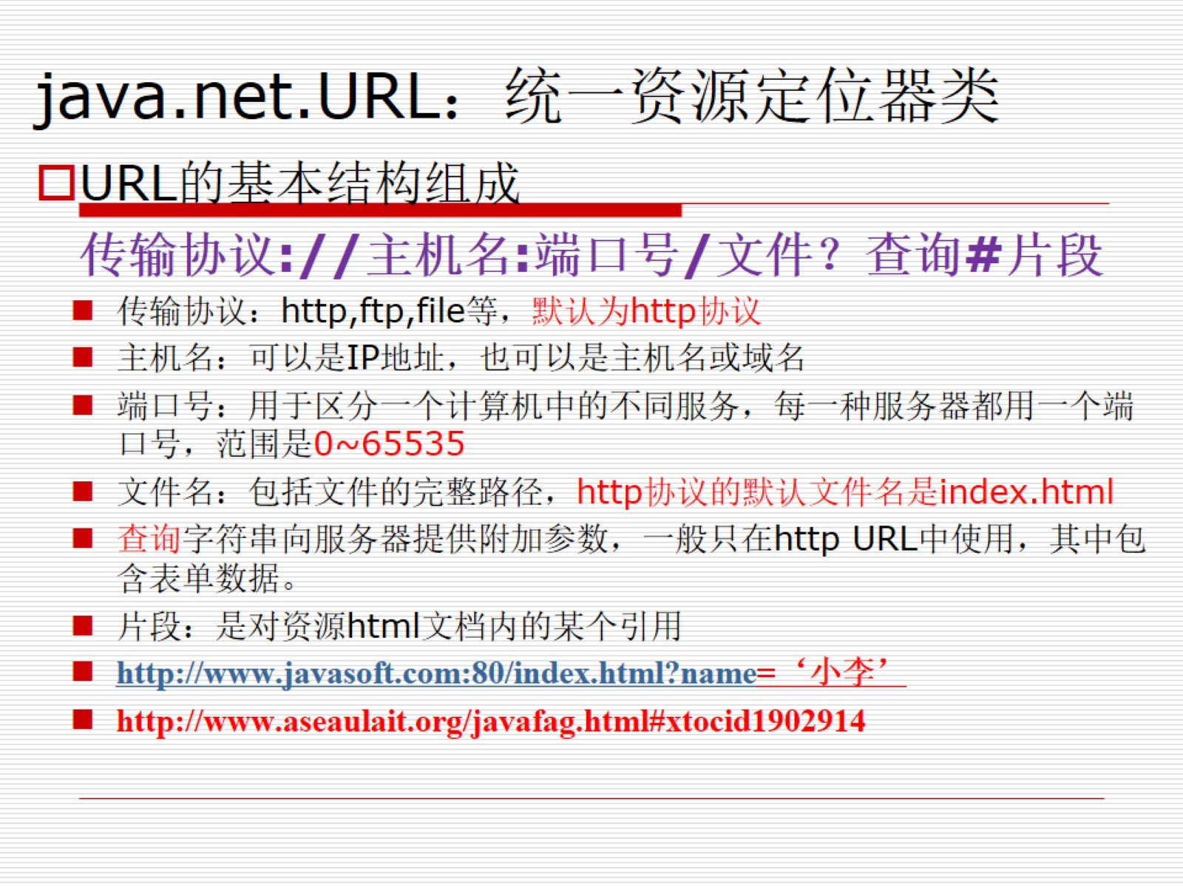
java.net.URL：统一资源定位器类

Slide 17
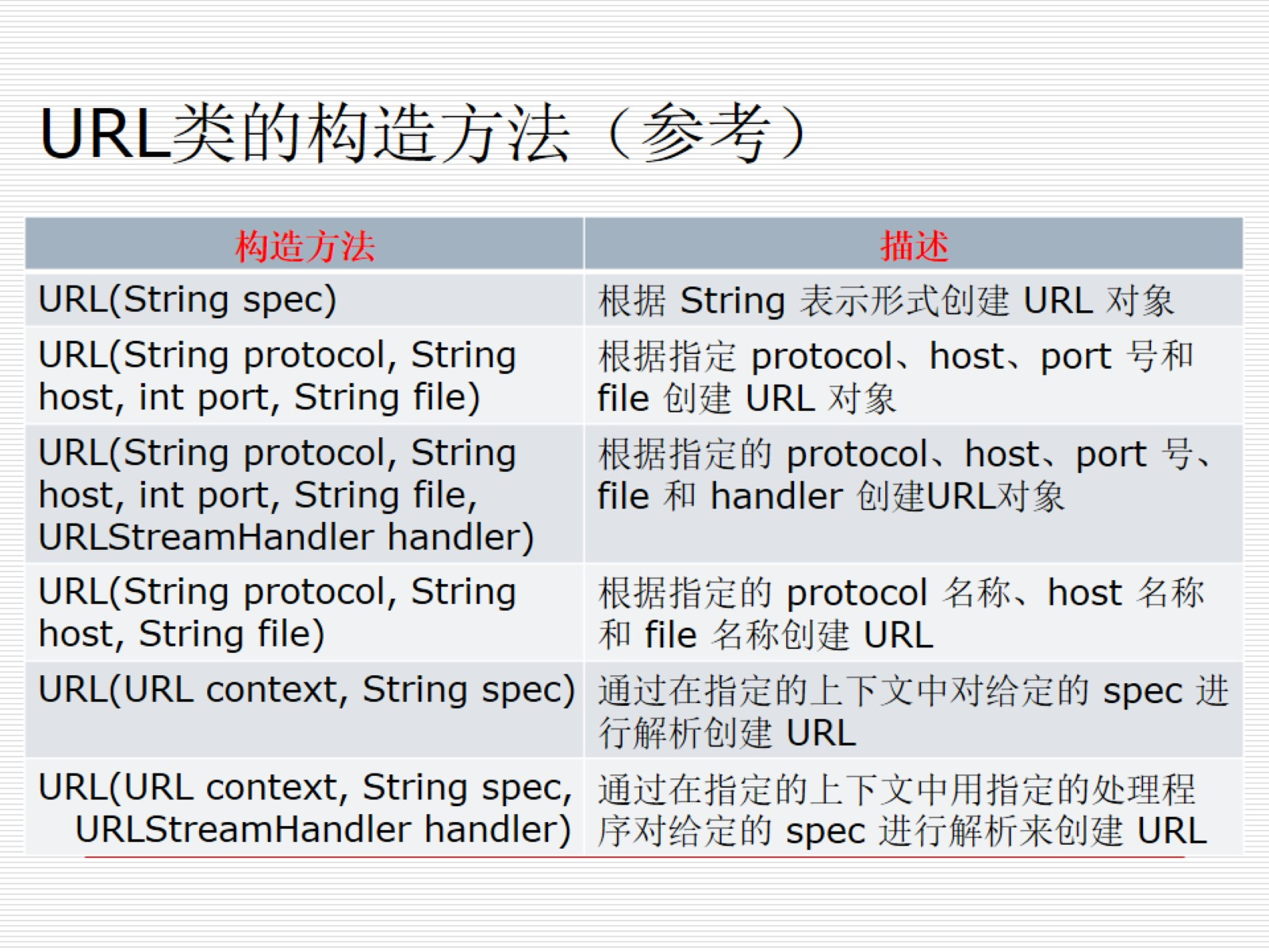
URL类的构造方法（参考）

Slide 18
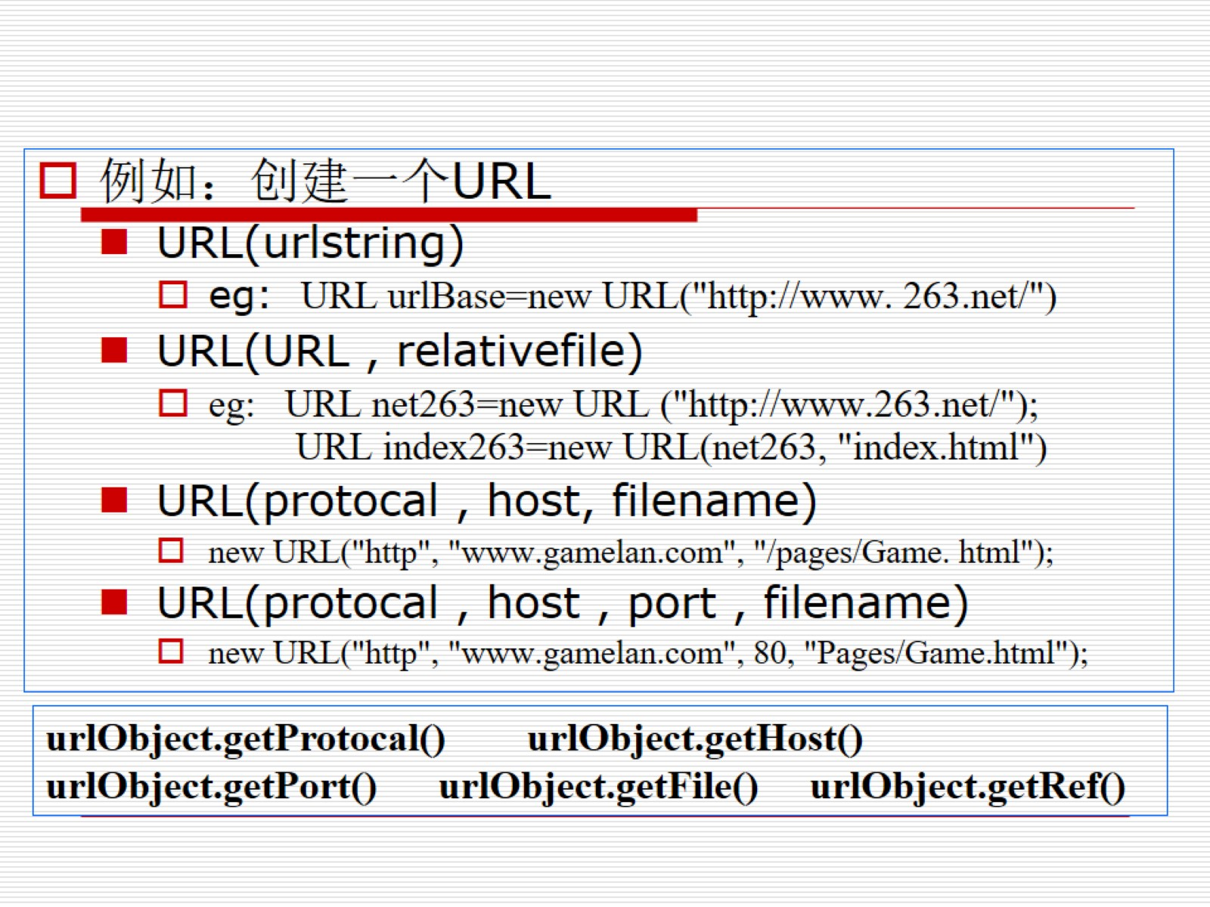

Slide 19
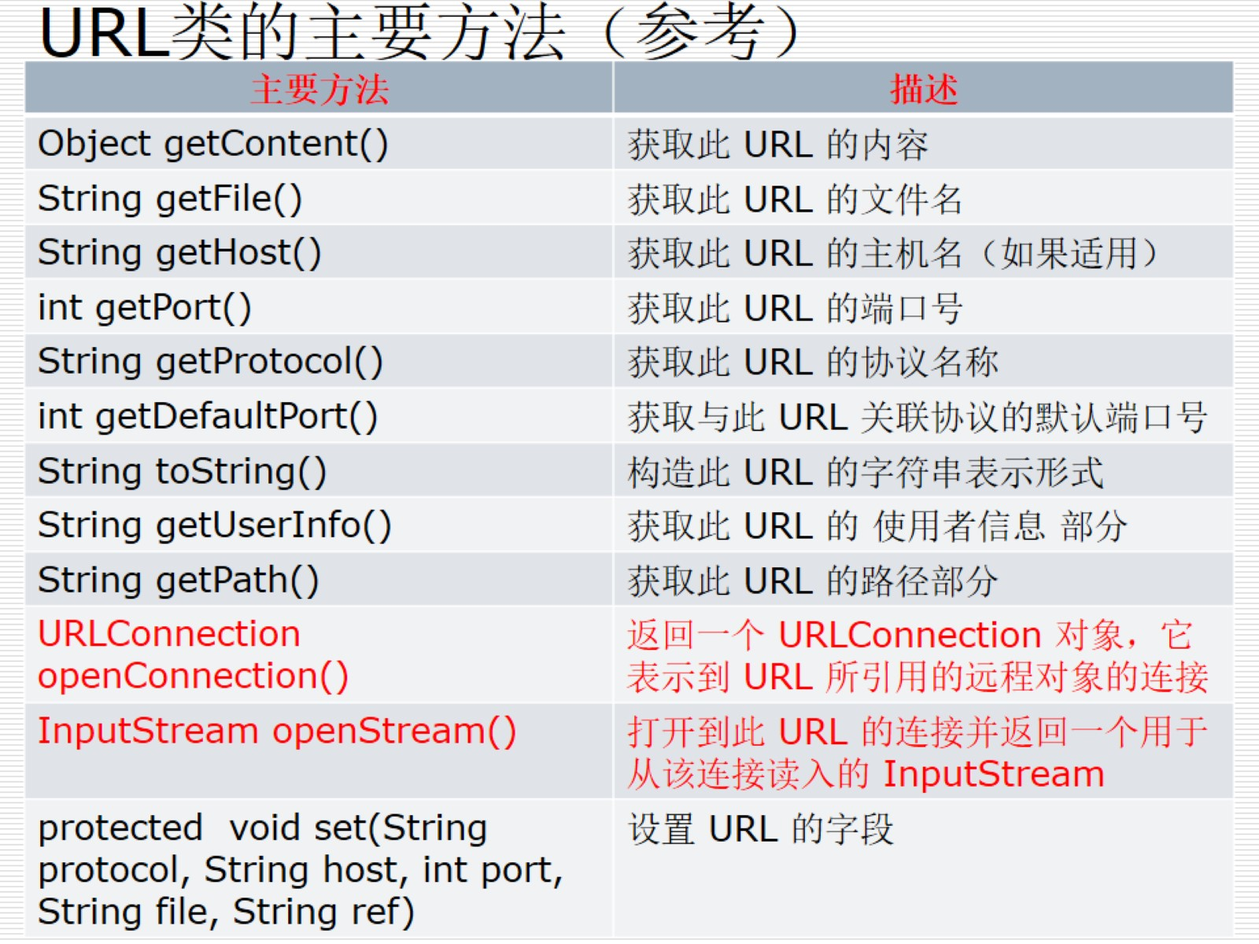
URL类的主要方法（参考）

Slide 20
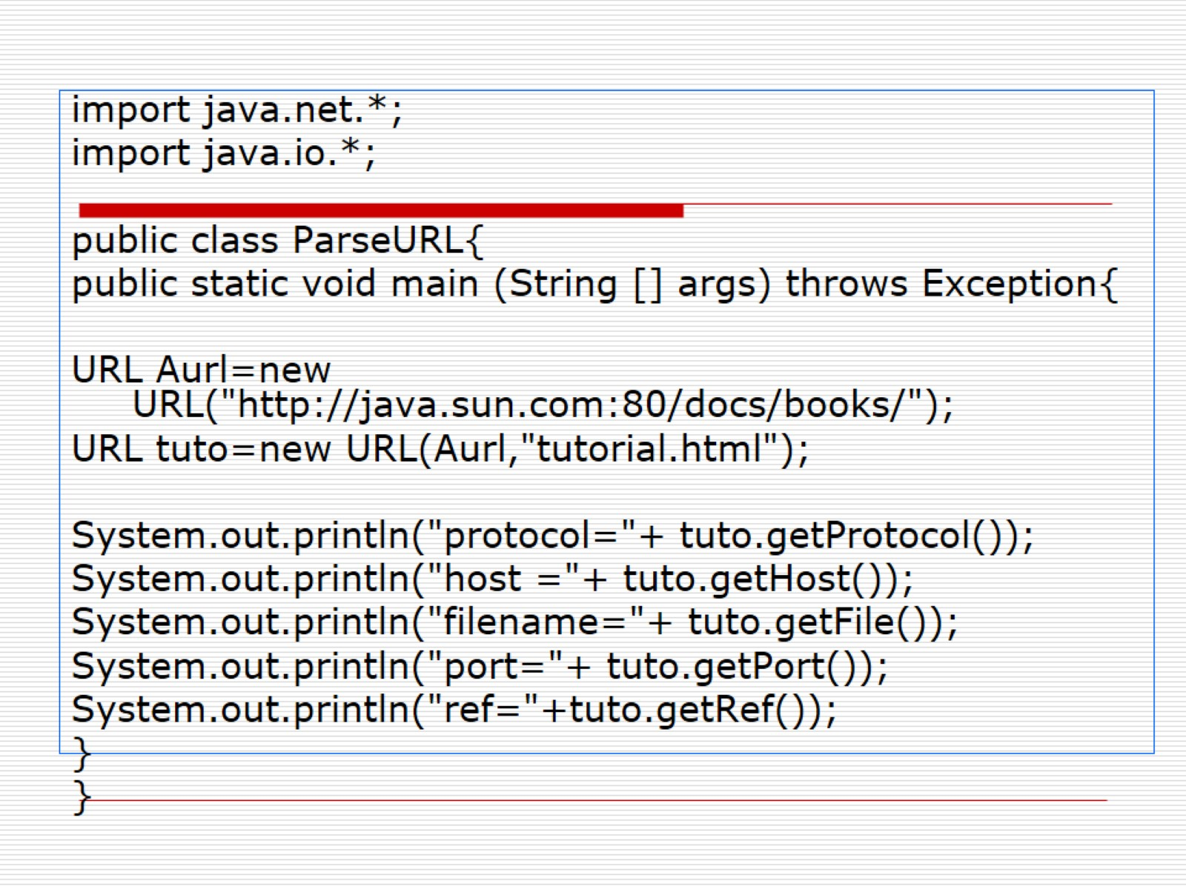

Slide 21
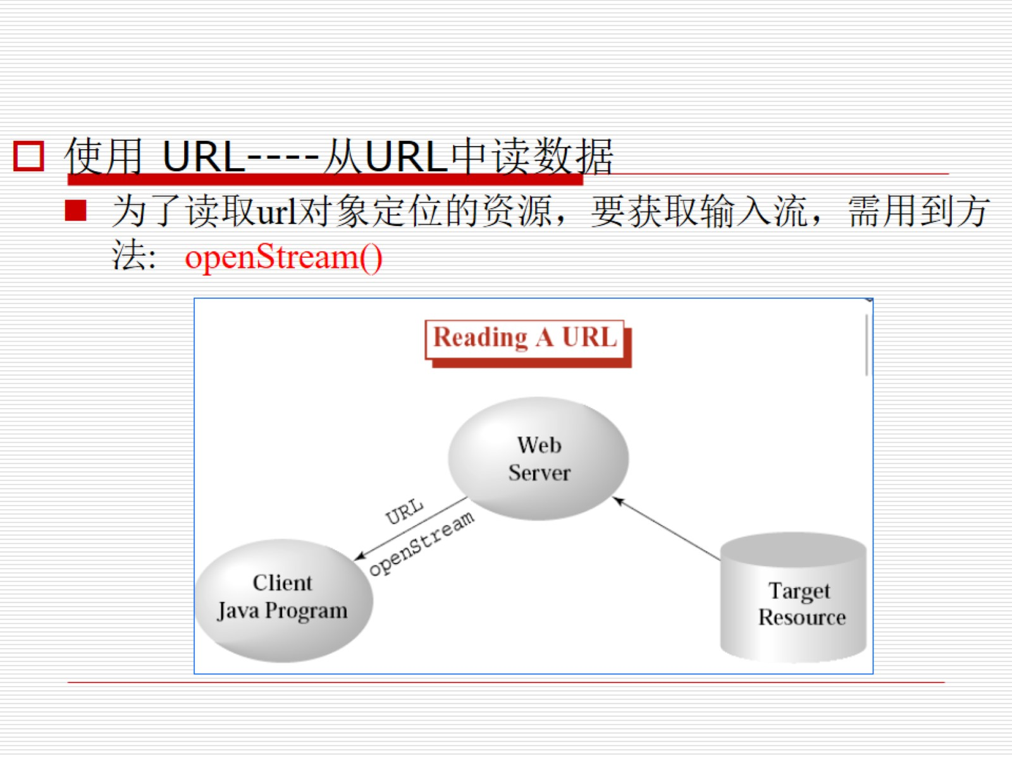

Slide 22
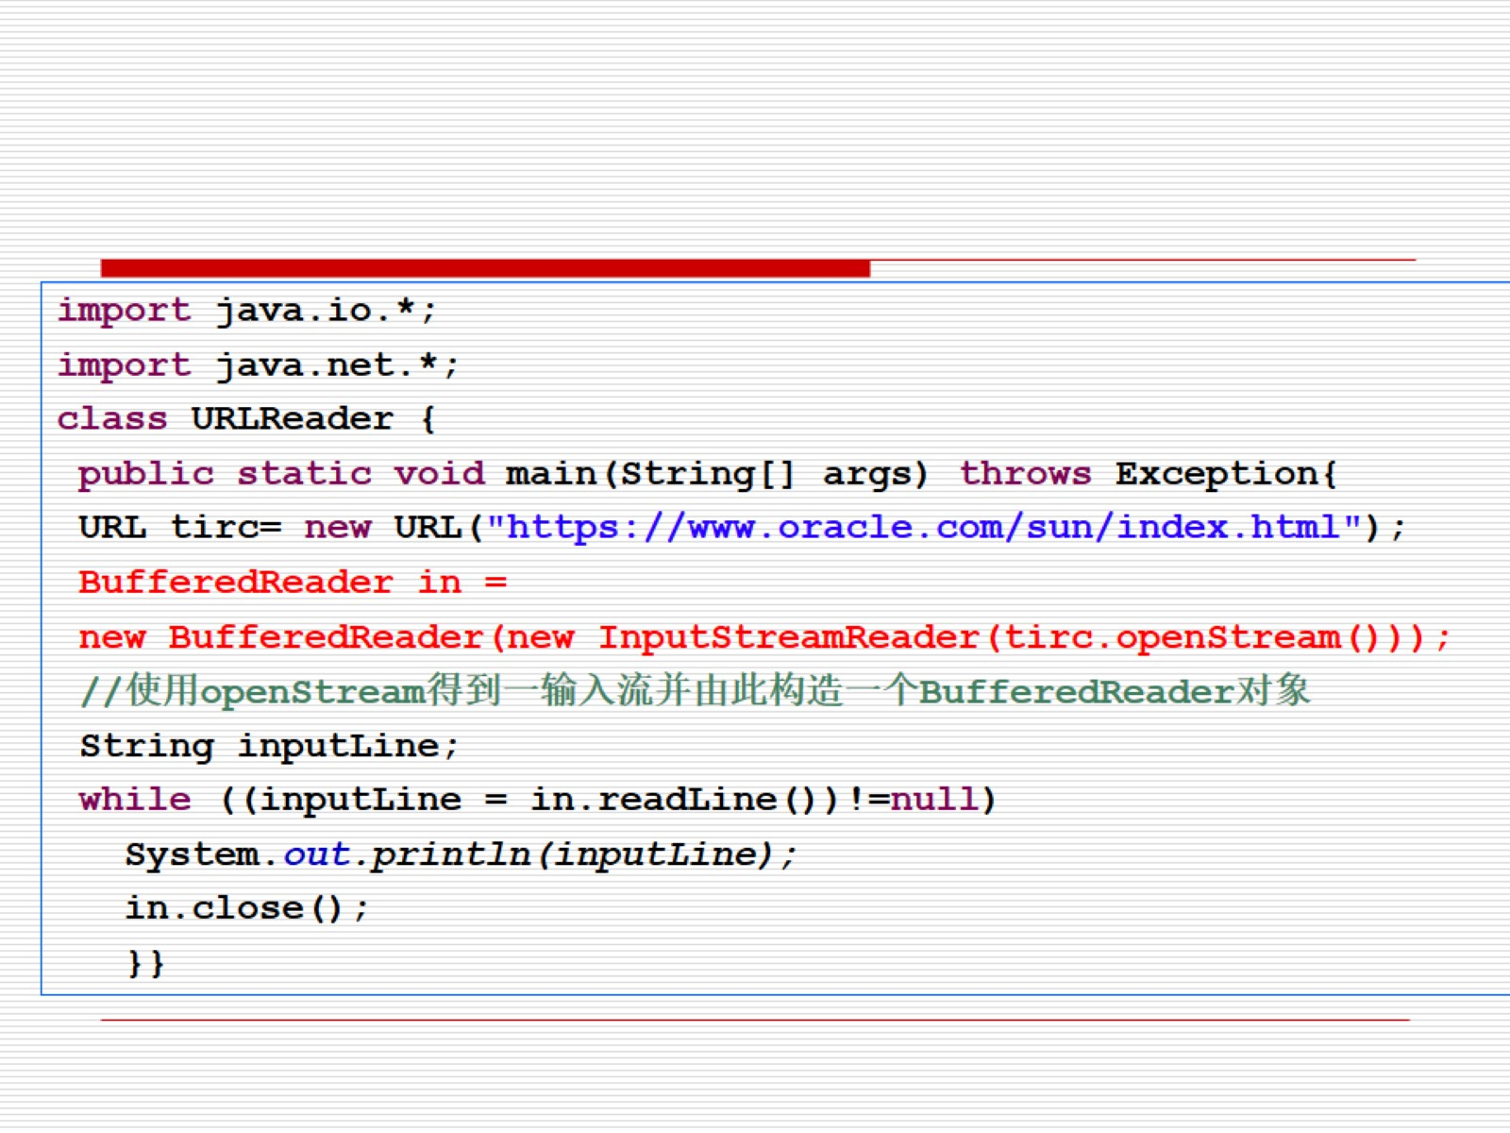

Slide 23
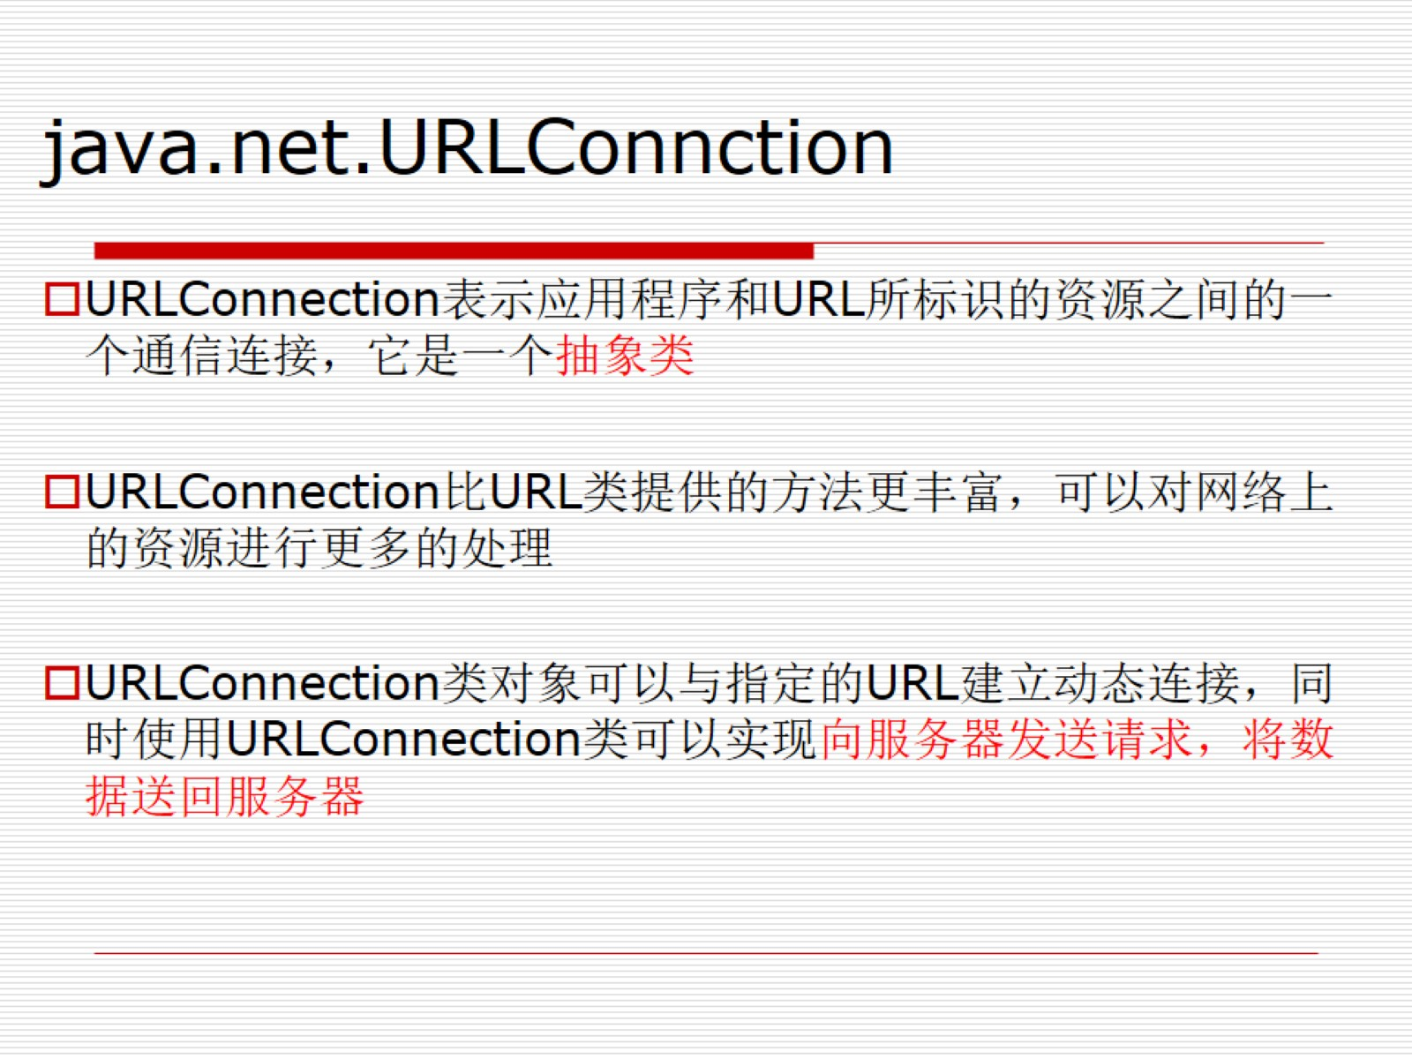
java.net.URLConnction

Slide 24
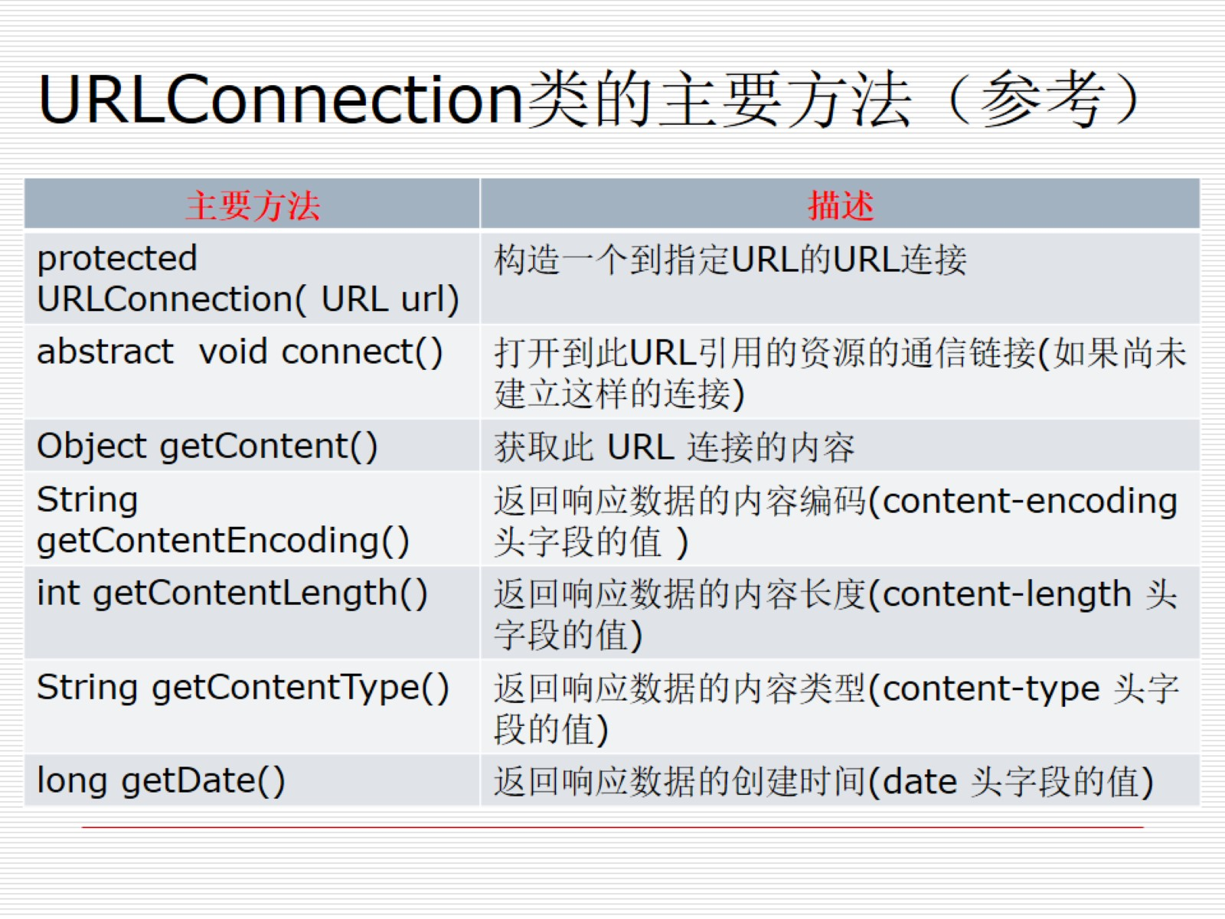
URLConnection类的主要方法（参考）

Slide 25
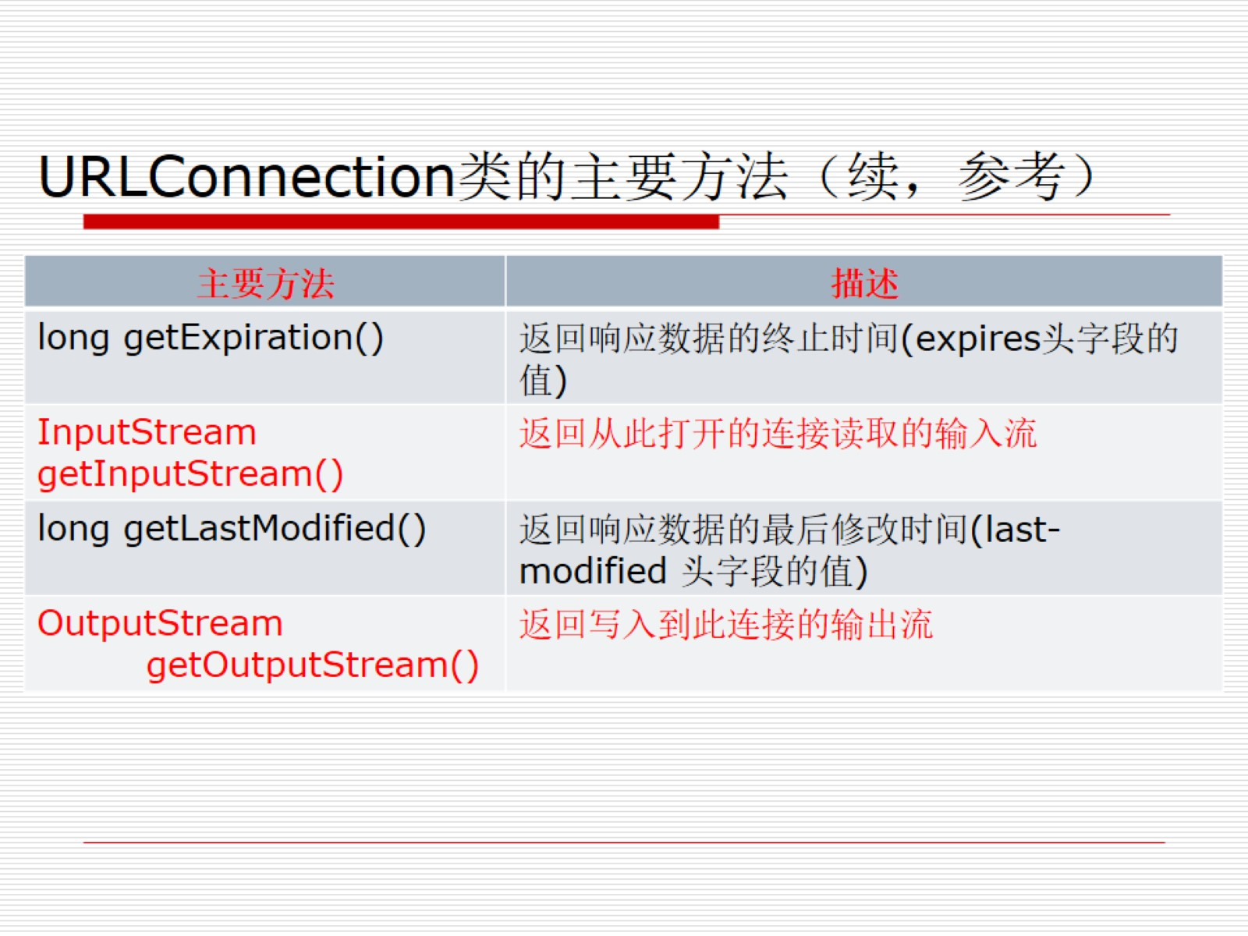
URLConnection类的主要方法（续，参考）

Slide 26
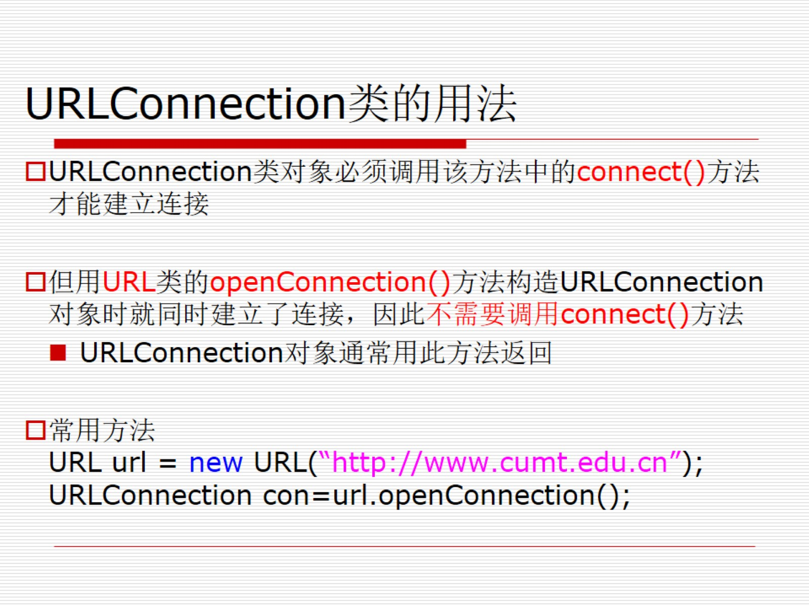
URLConnection类的用法

Slide 27
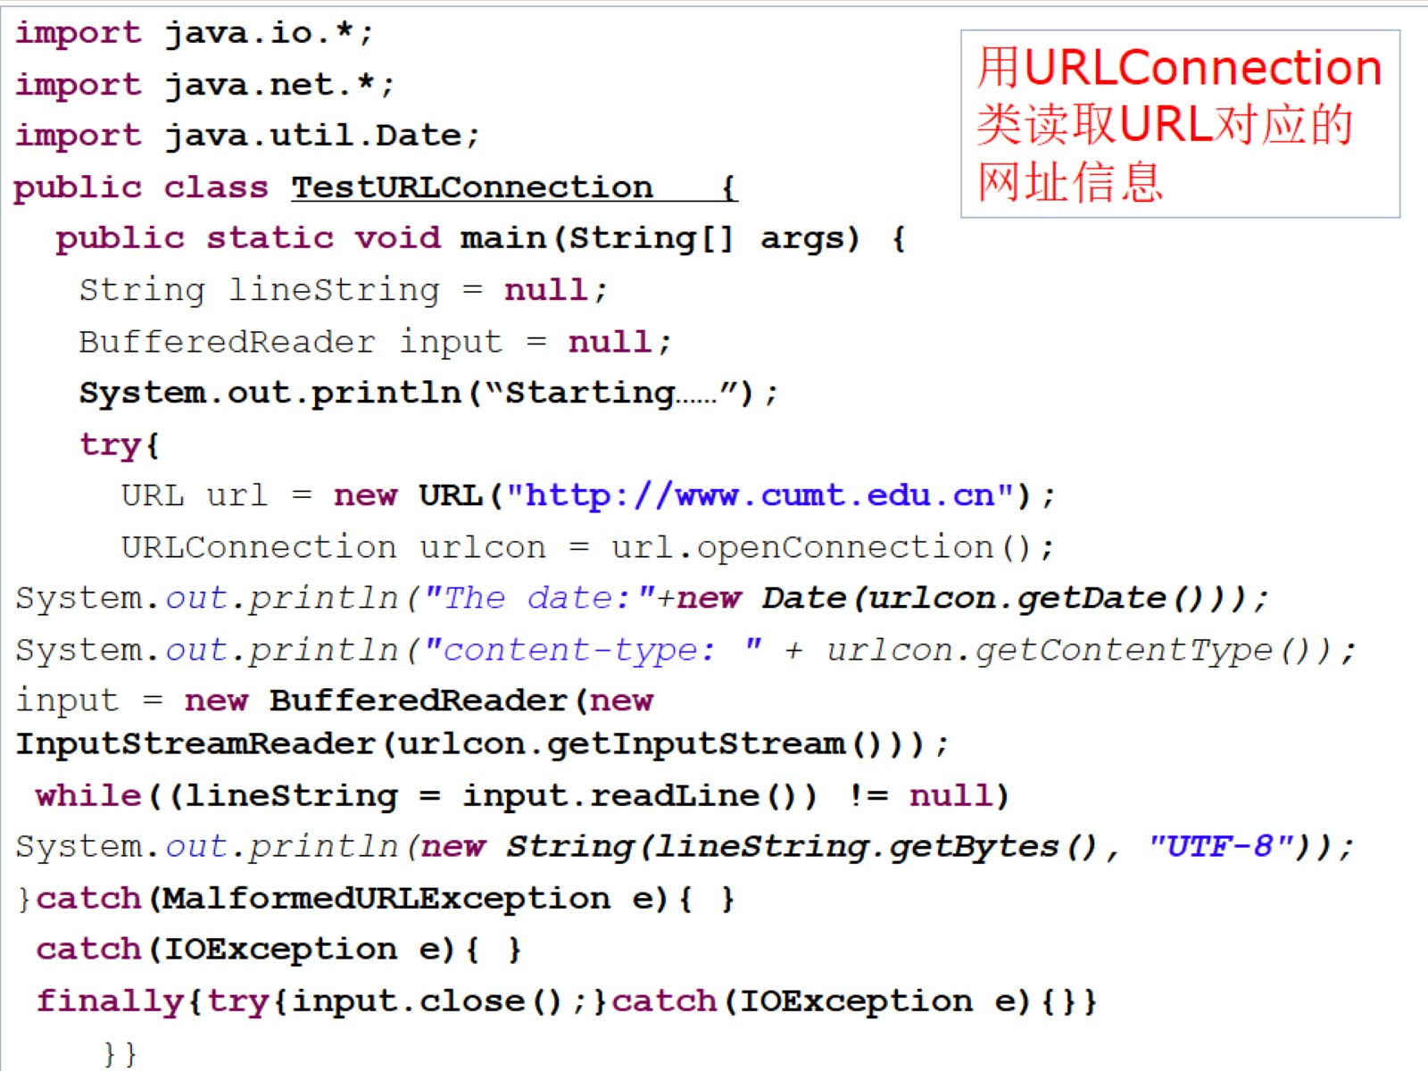

Slide 28
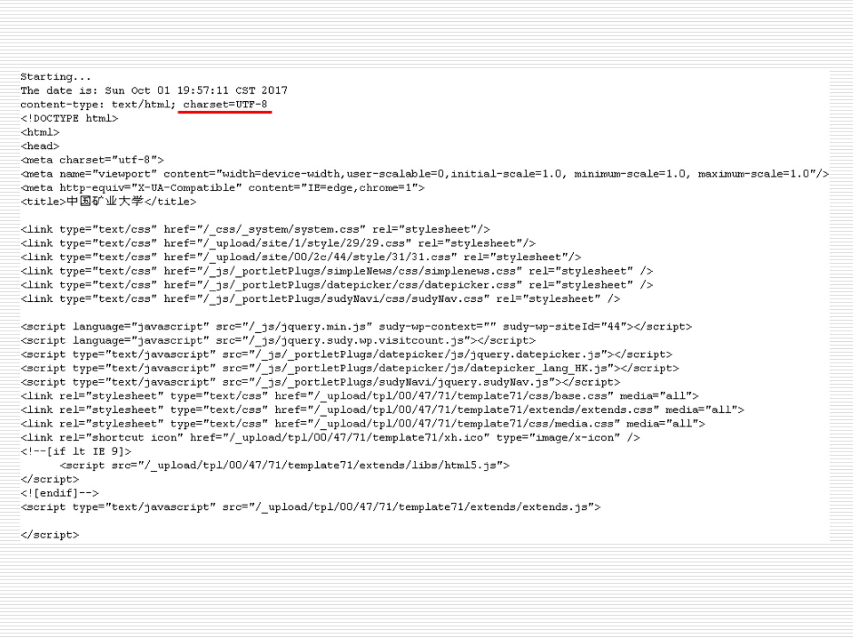

Slide 29
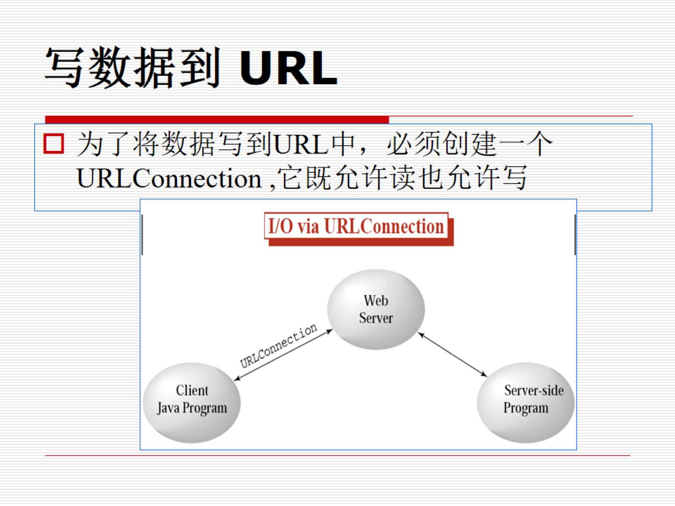
写数据到 URL

Slide 30
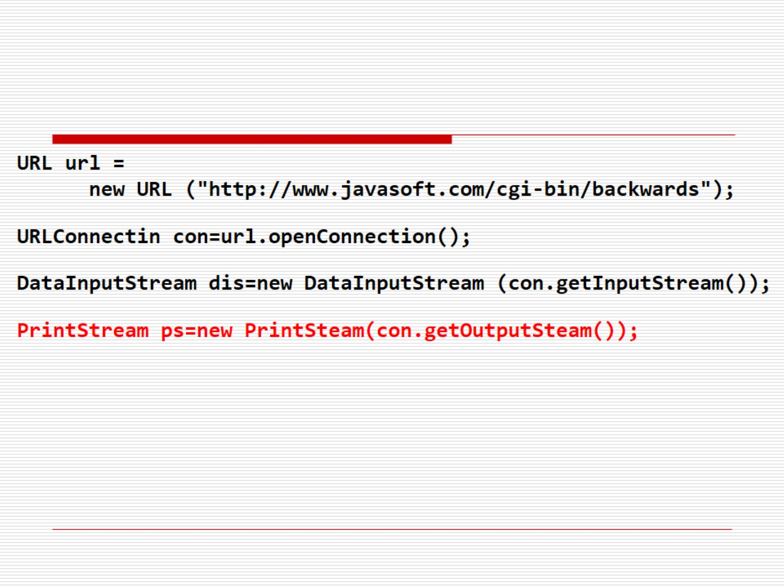

Slide 31
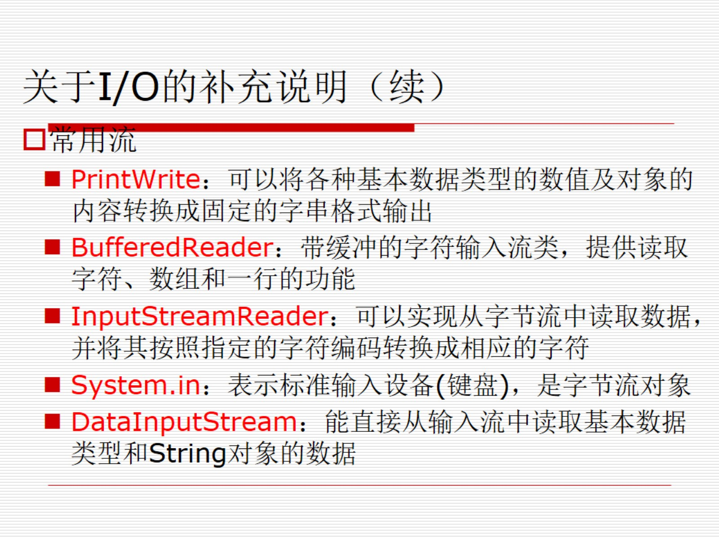
关于I/O的补充说明（续）

Slide 32
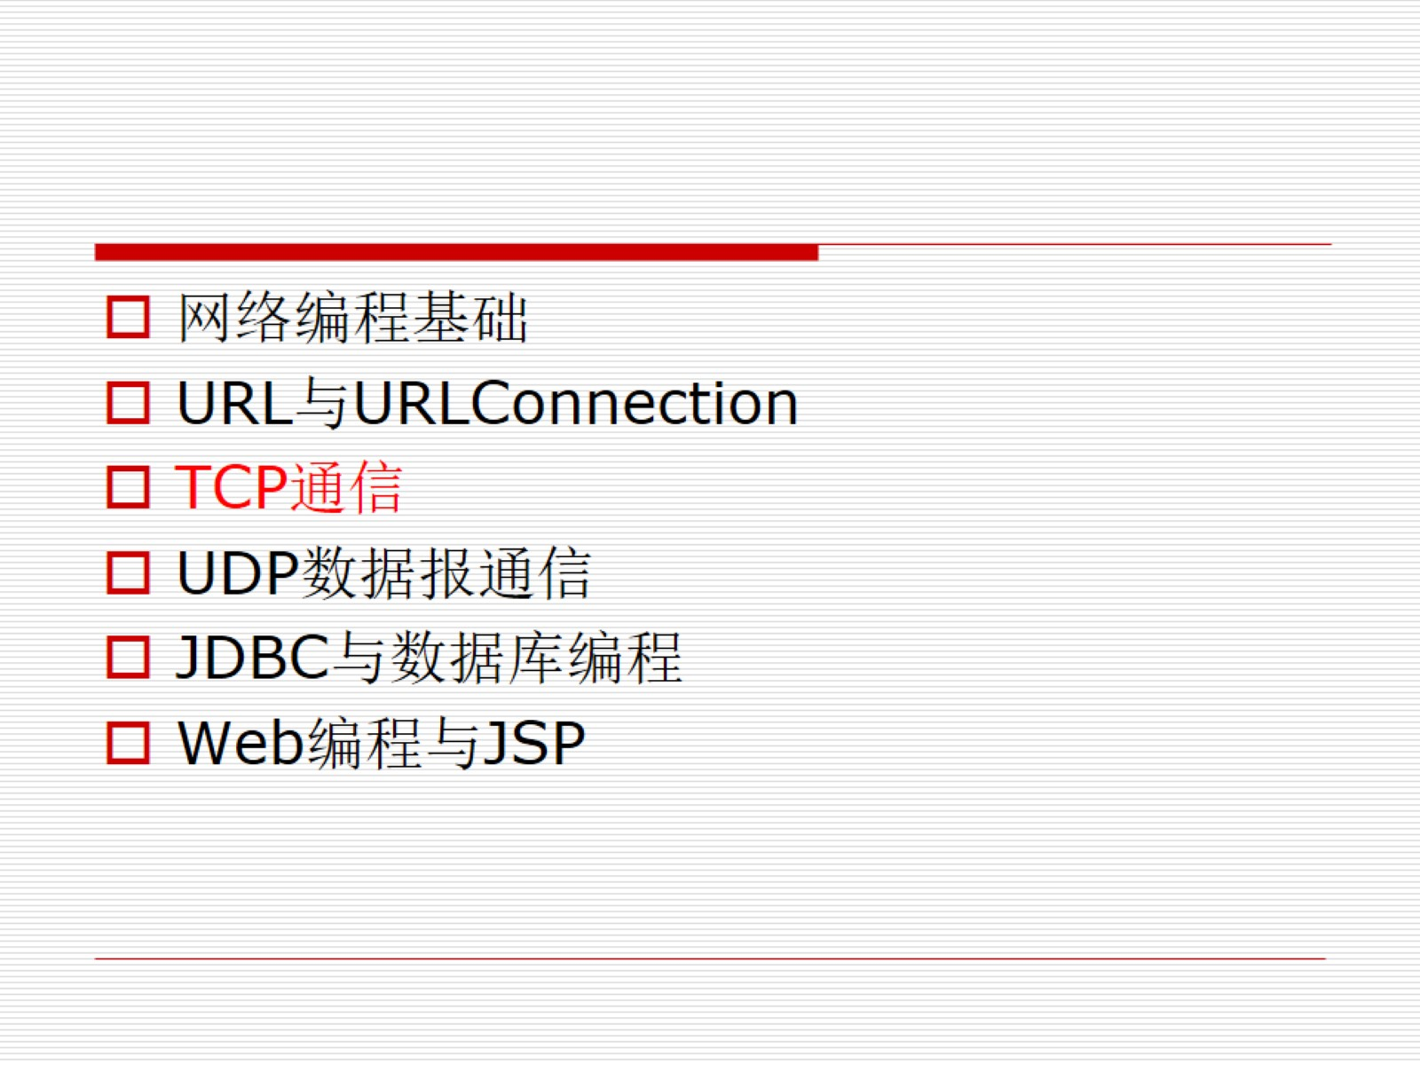

Slide 33
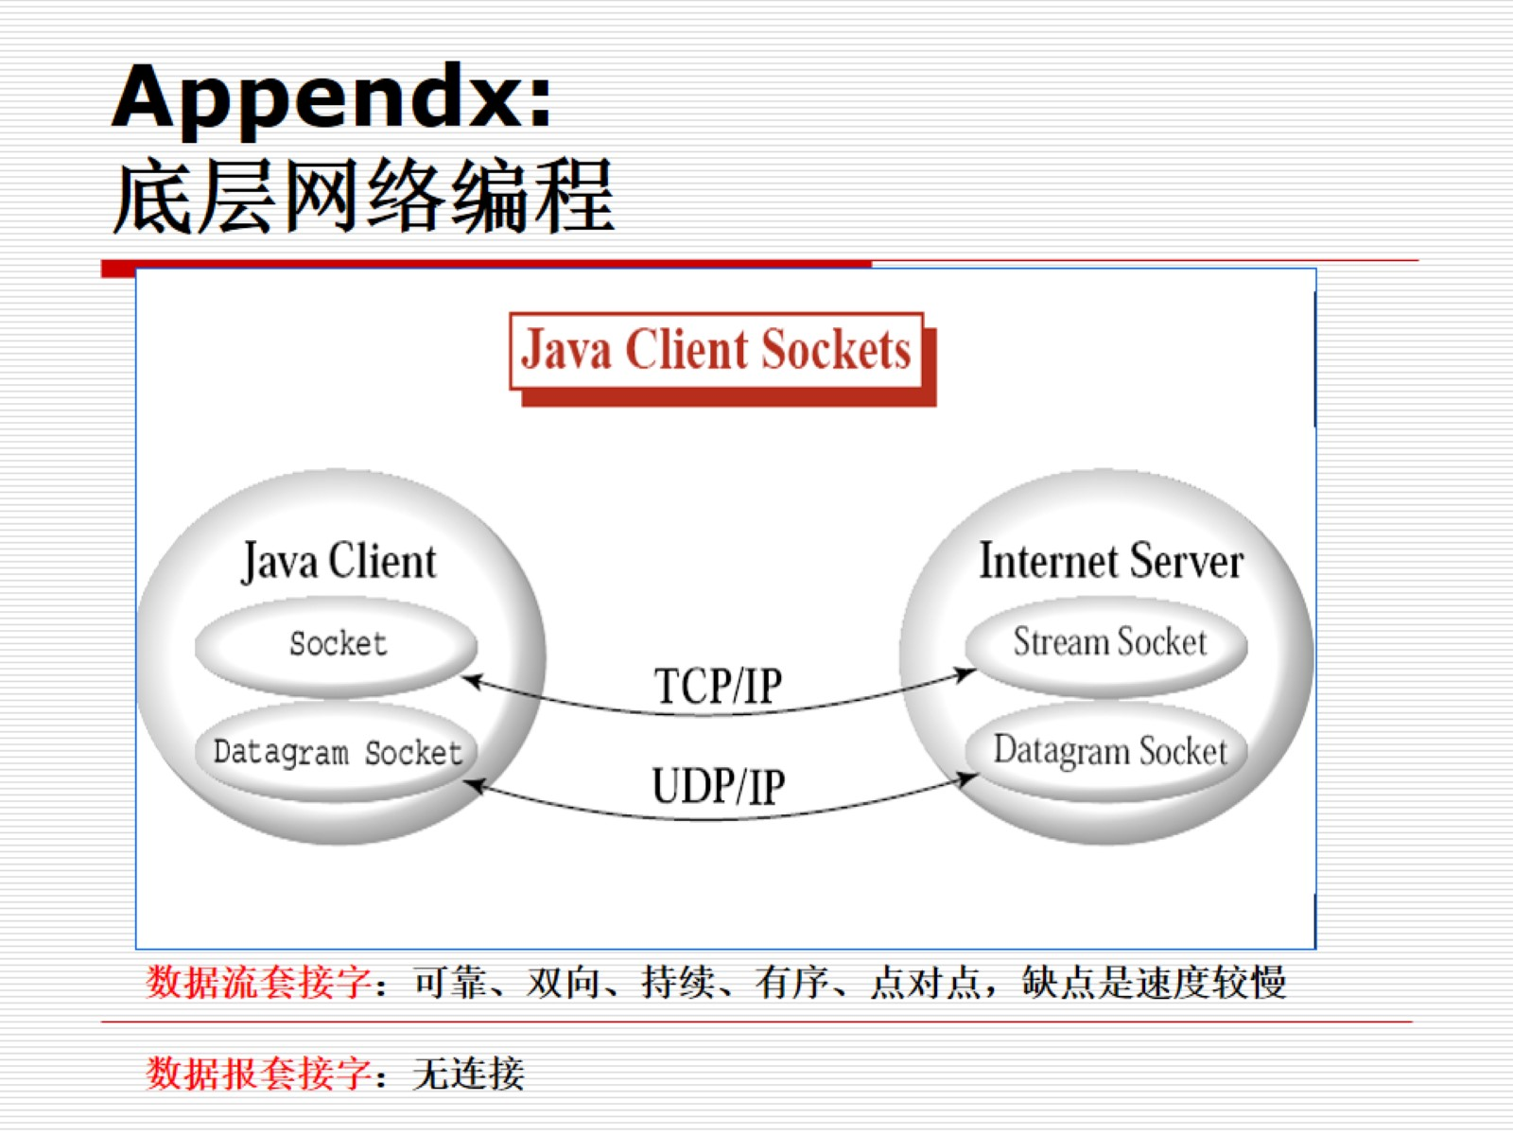
Appendx: 底层网络编程

Slide 34
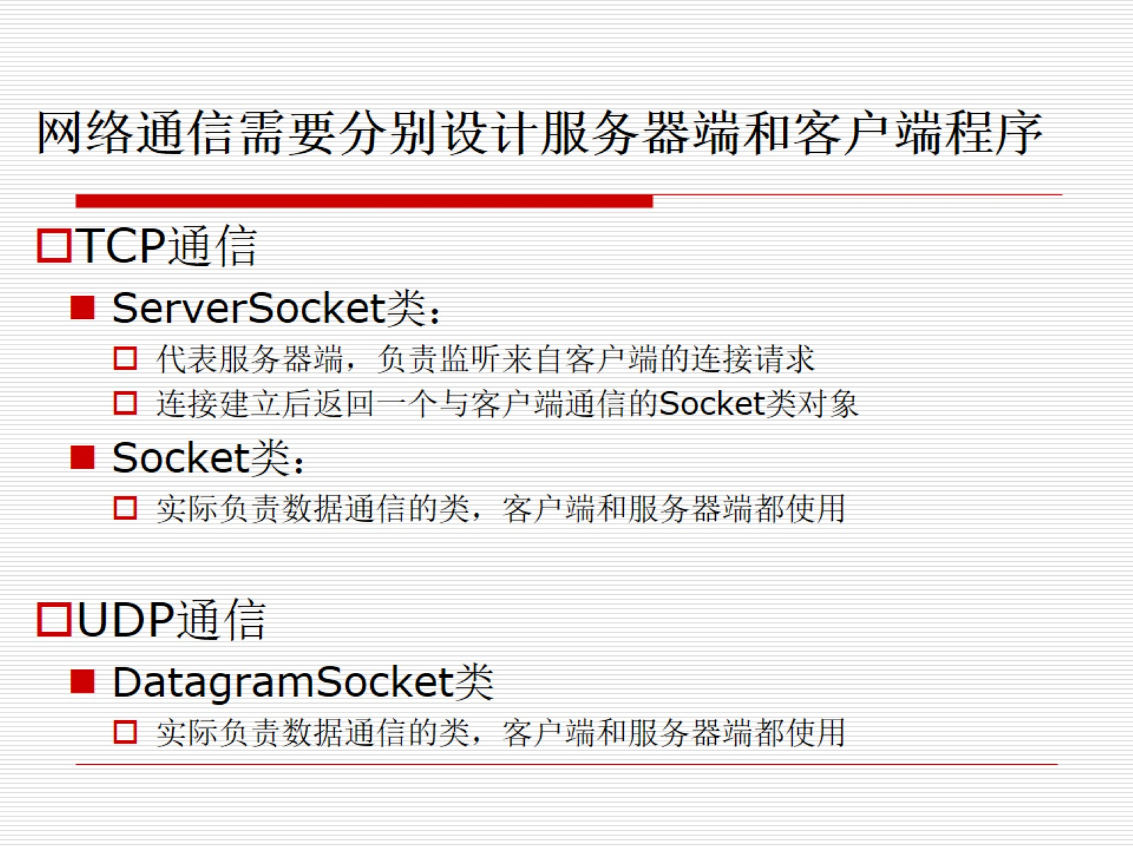
网络通信需要分别设计服务器端和客户端程序

Slide 35
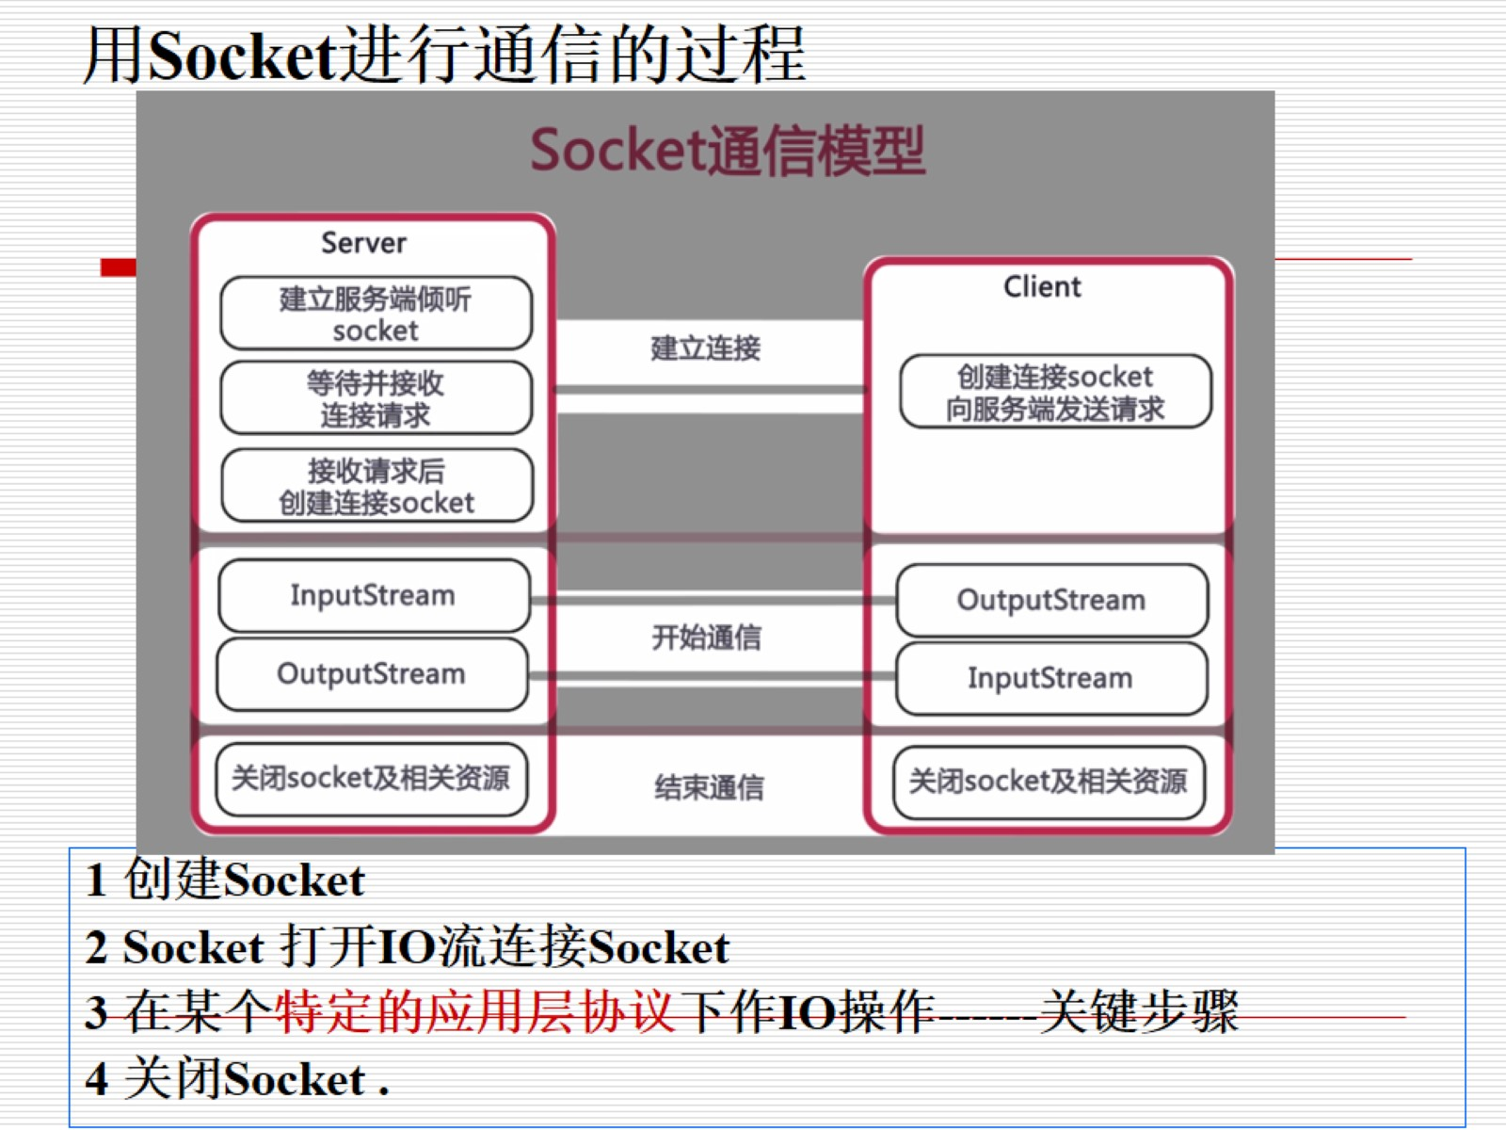
用Socket进行通信的过程

Slide 36
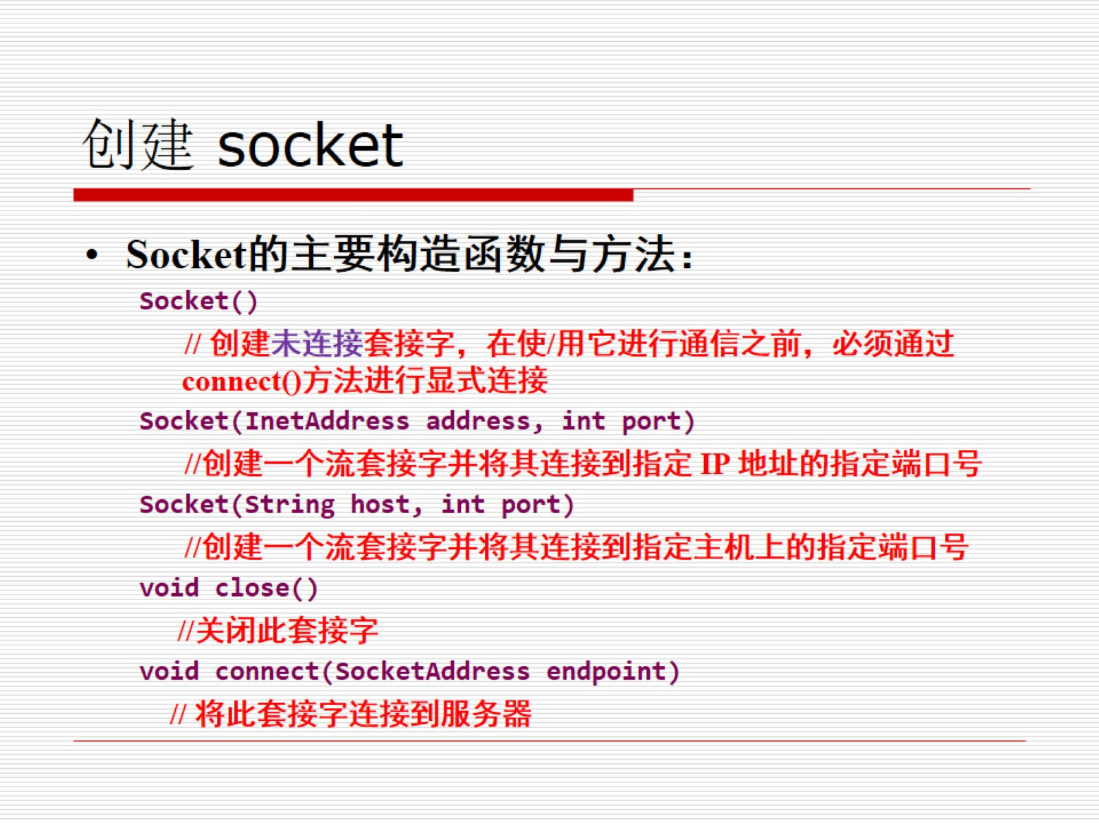
创建 socket

Slide 37
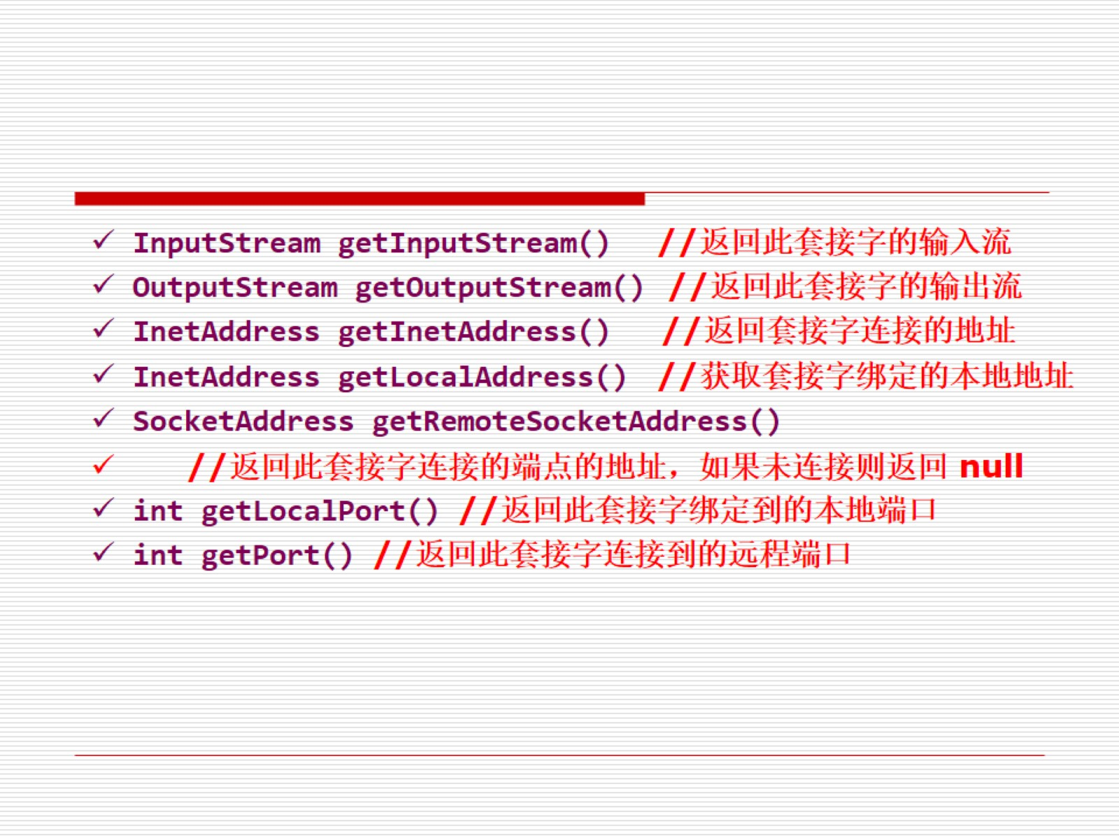

Slide 38
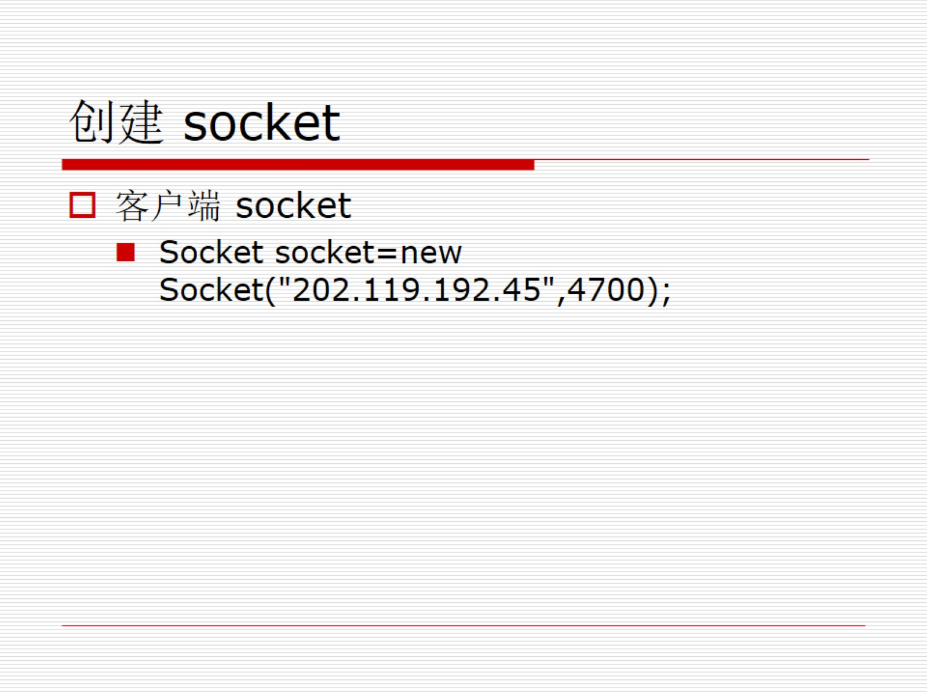
创建 socket

Slide 39
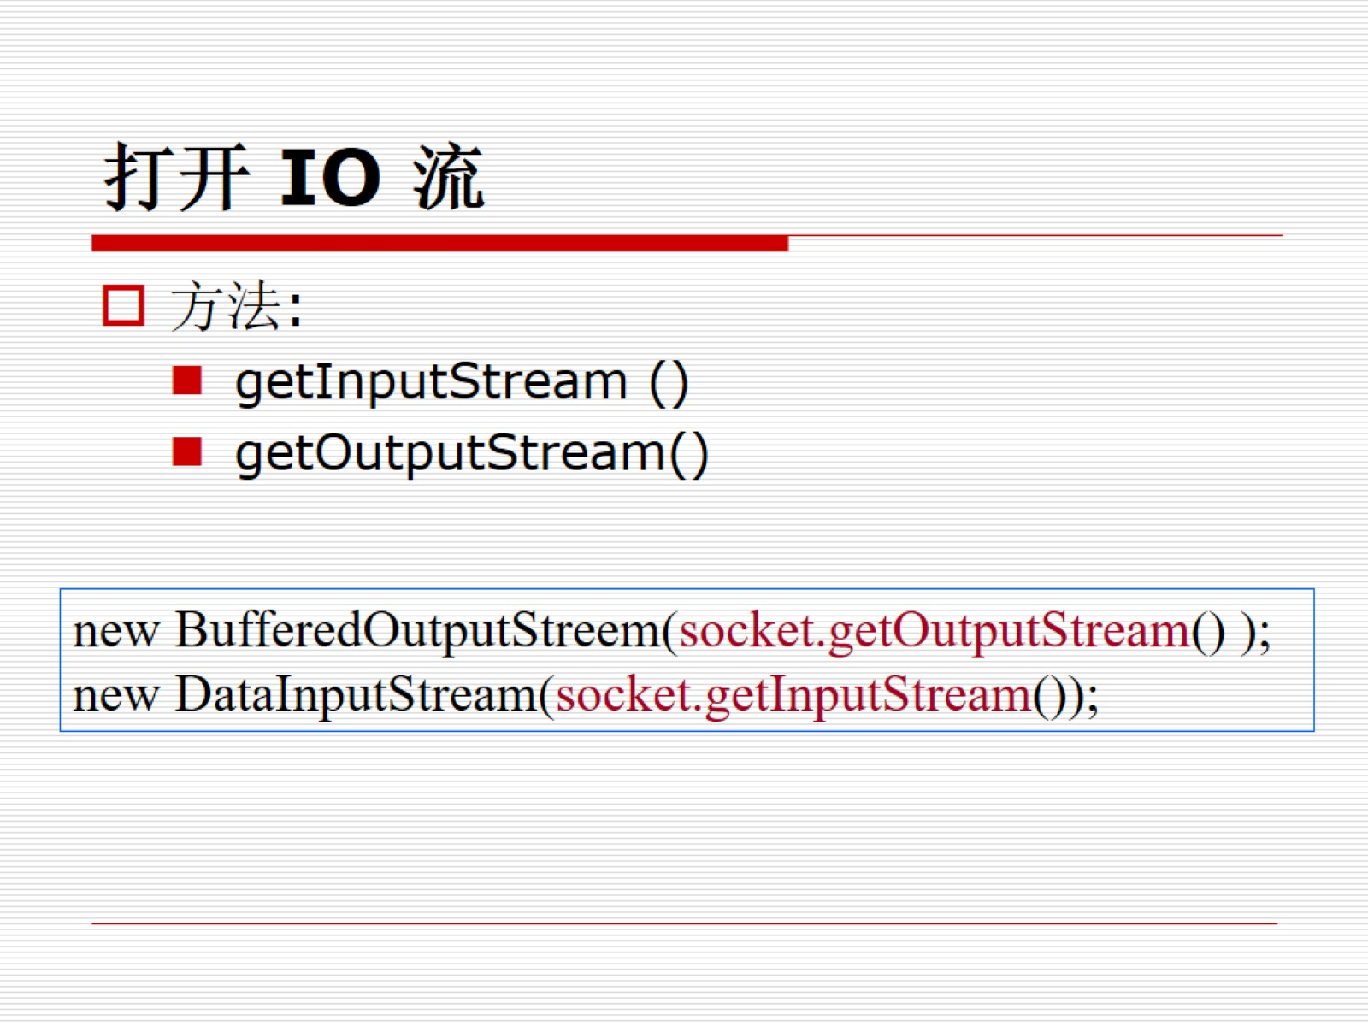
打开 IO 流

Slide 40
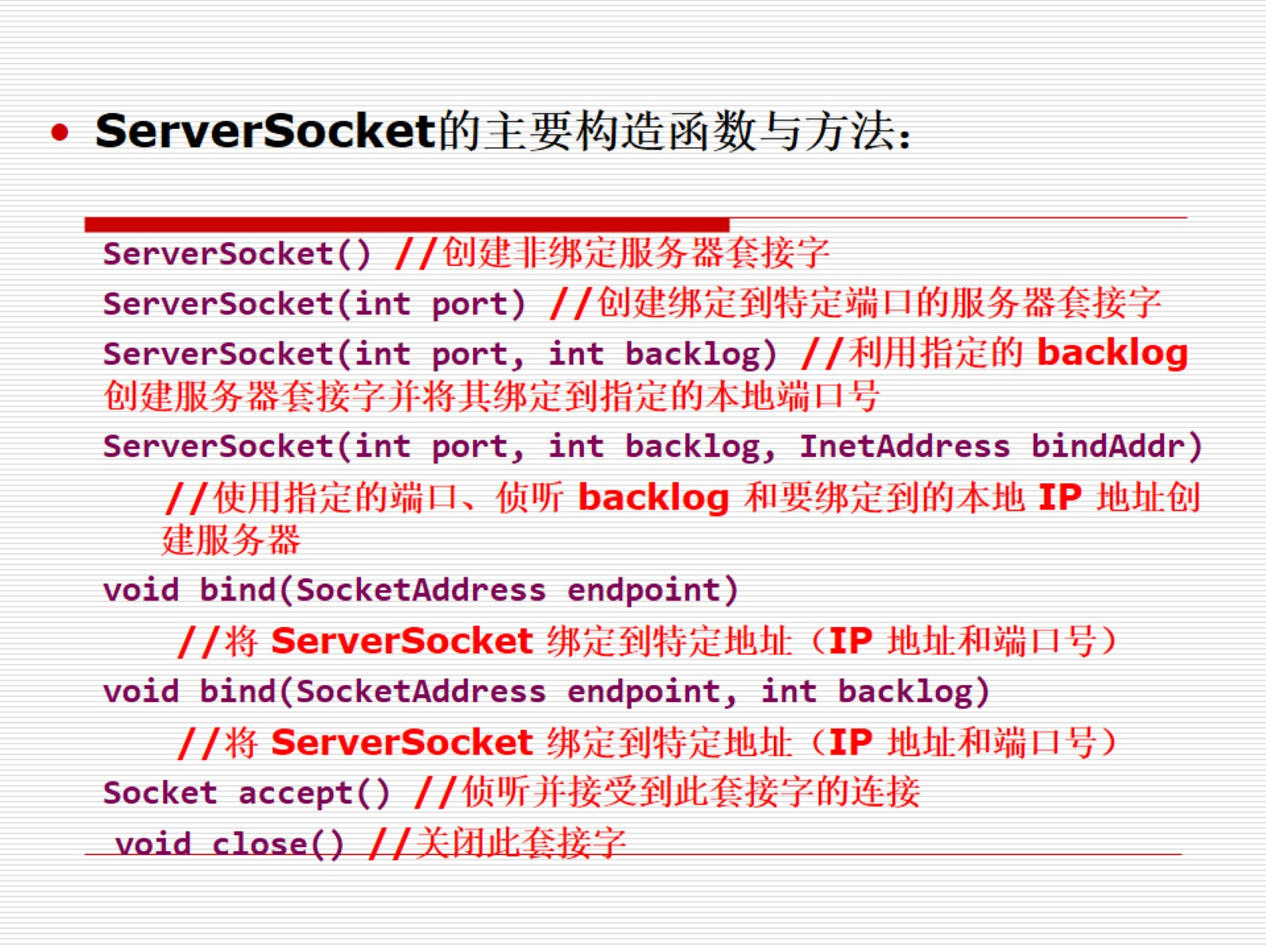

Slide 41
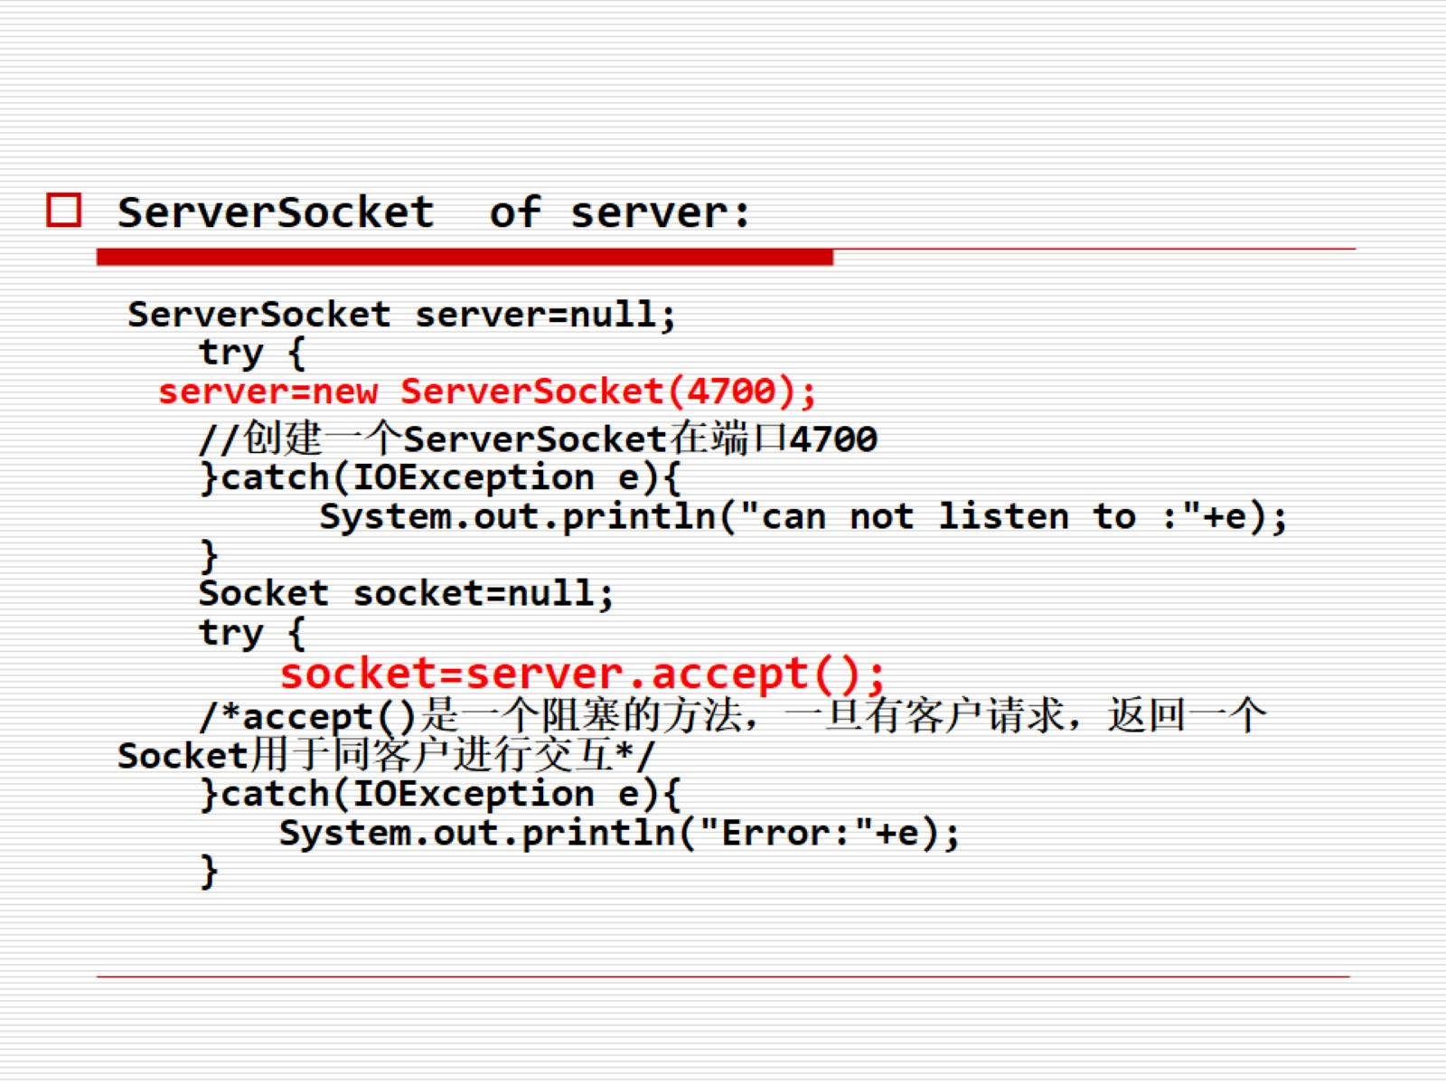

Slide 42
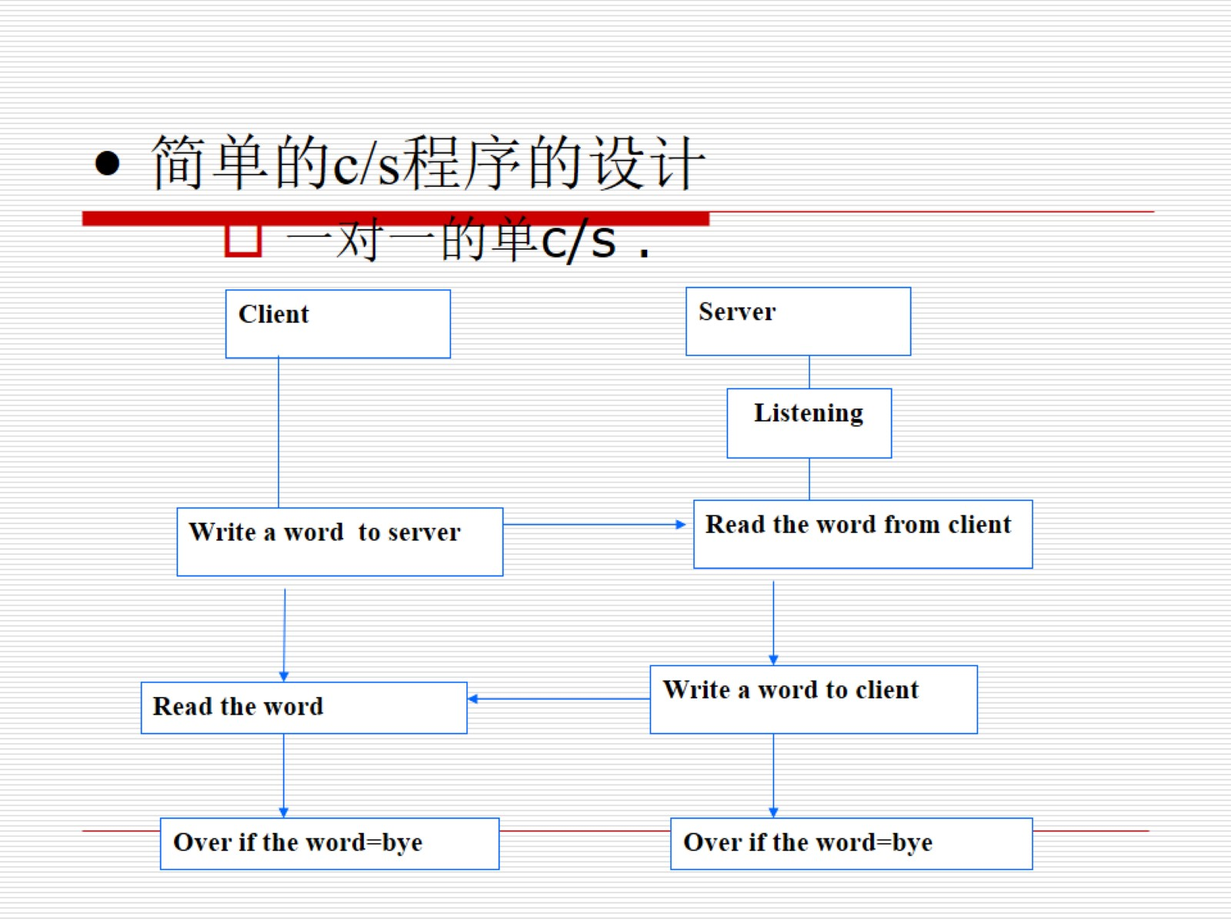
简单的c/s程序的设计

Slide 43
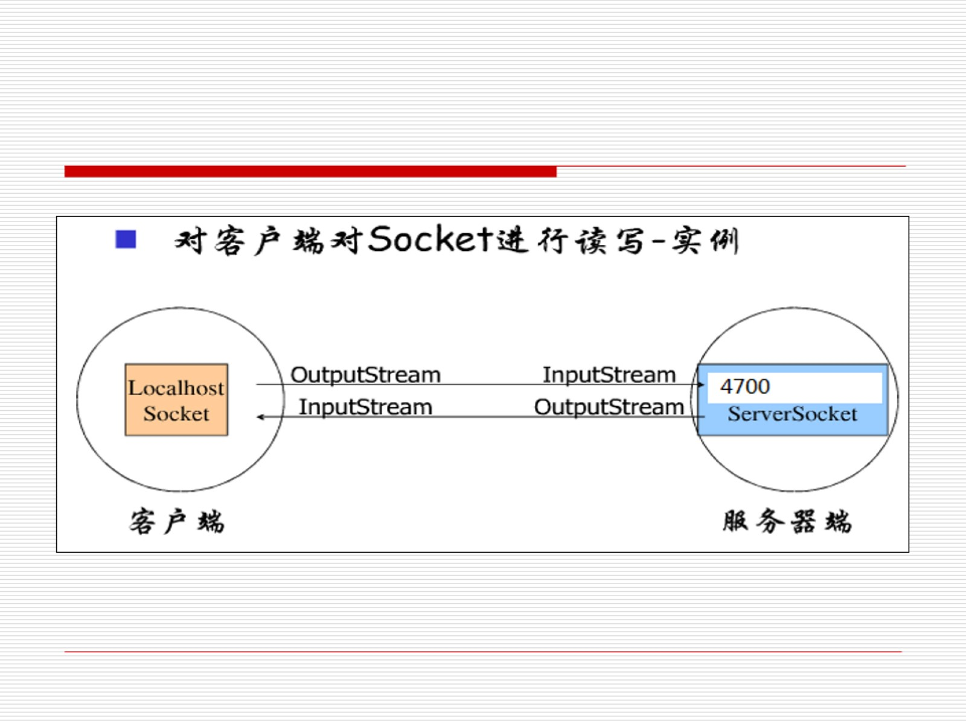

Slide 44
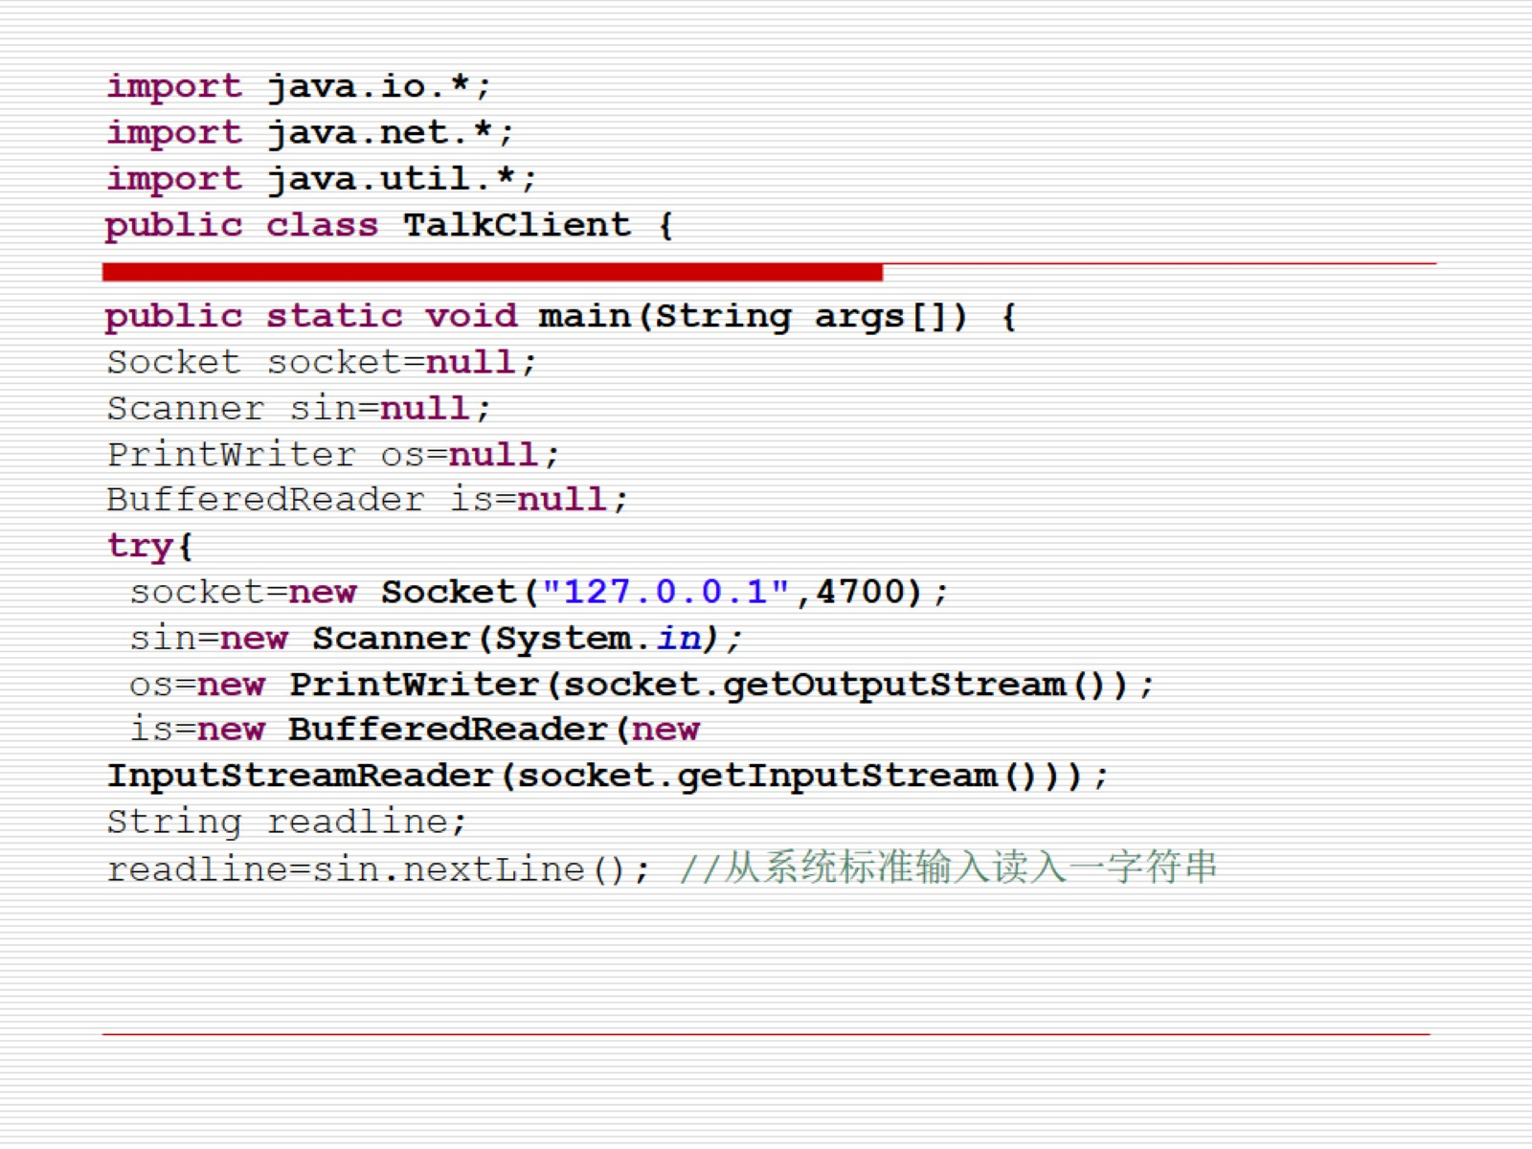

Slide 45
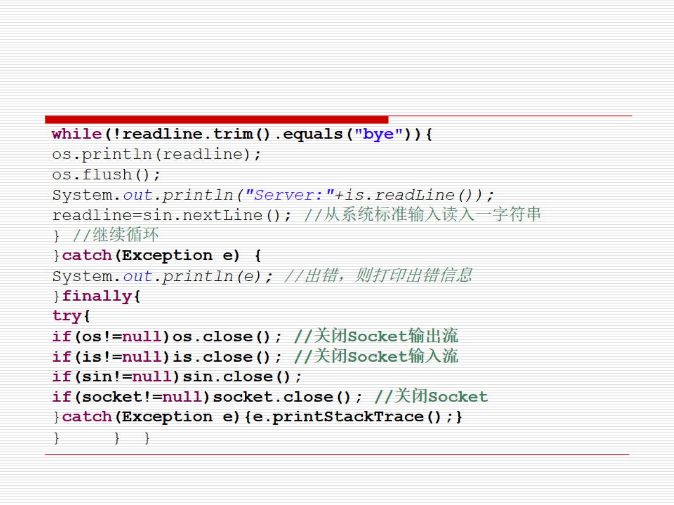

Slide 46
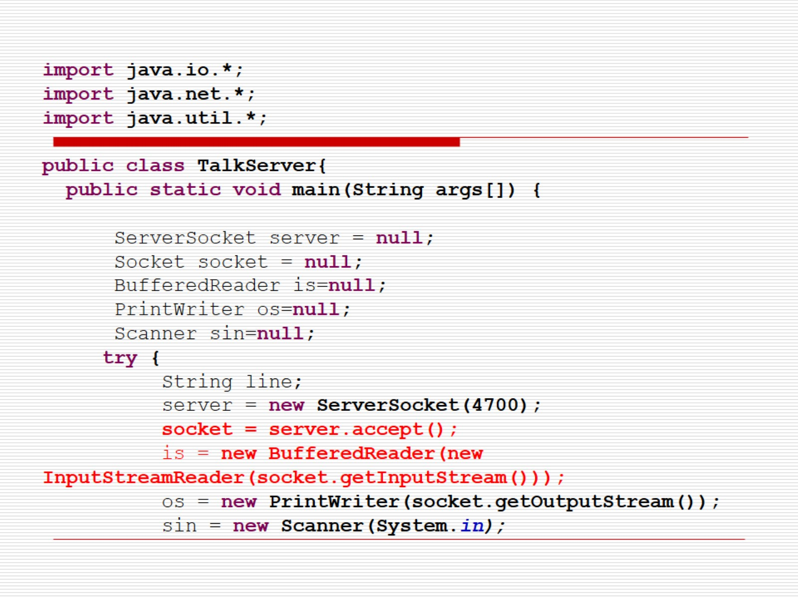

Slide 47
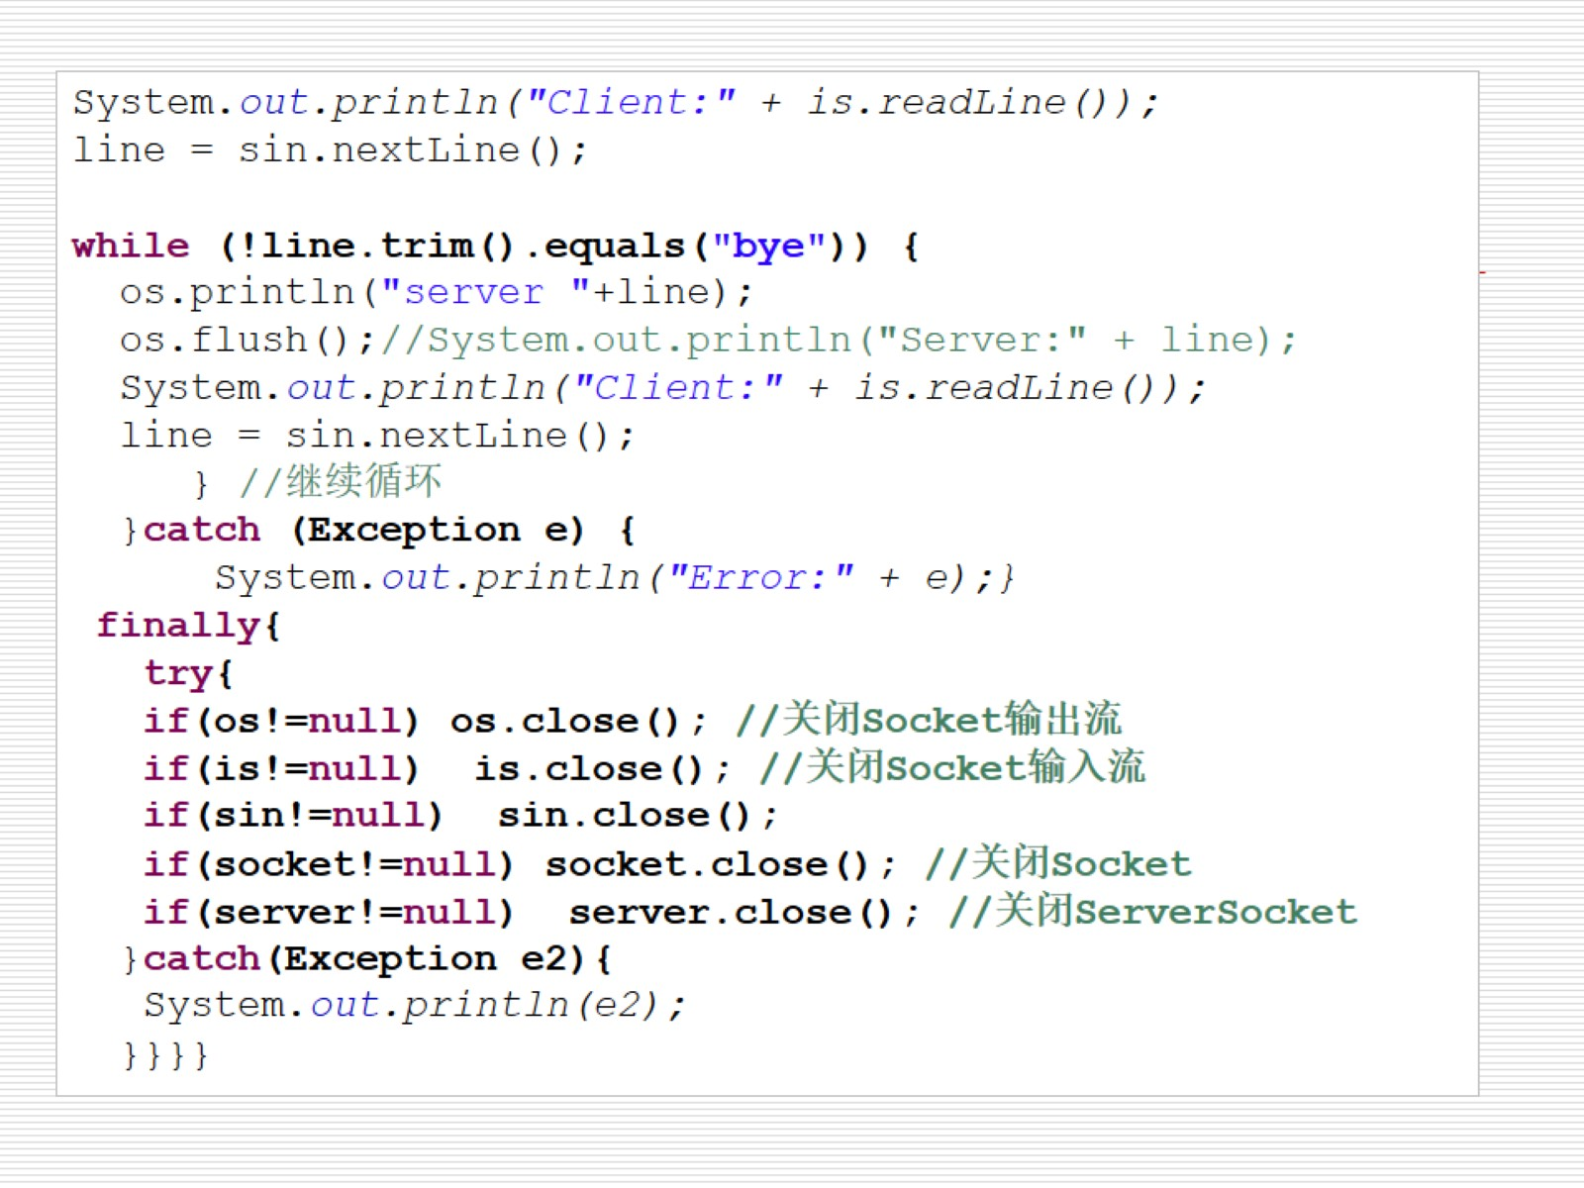

Slide 48
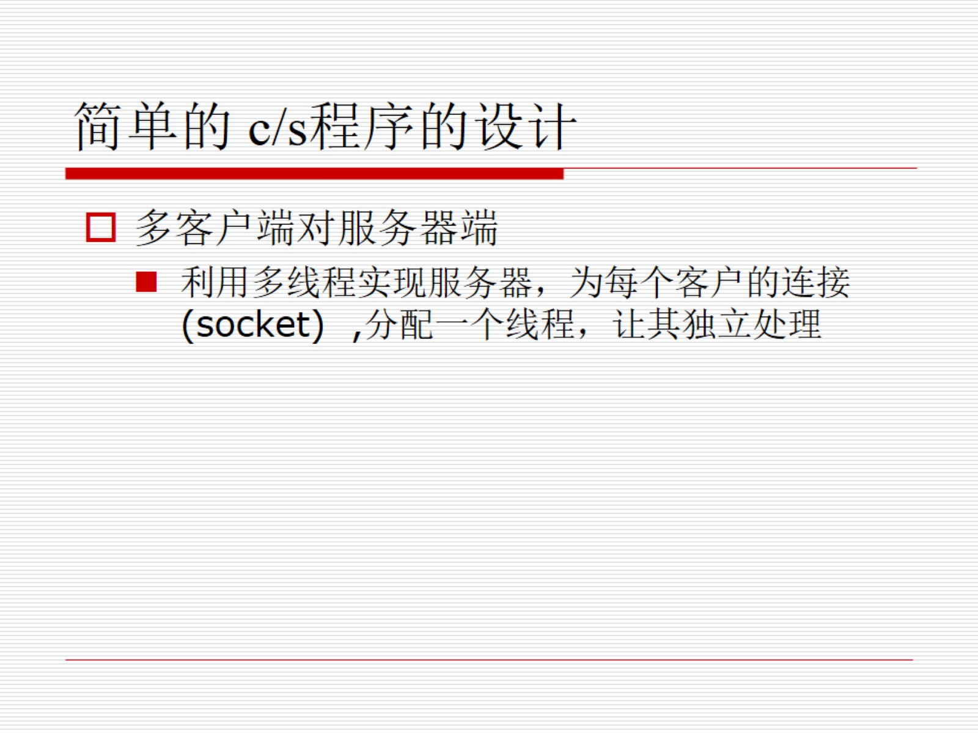
简单的 c/s程序的设计

Slide 49
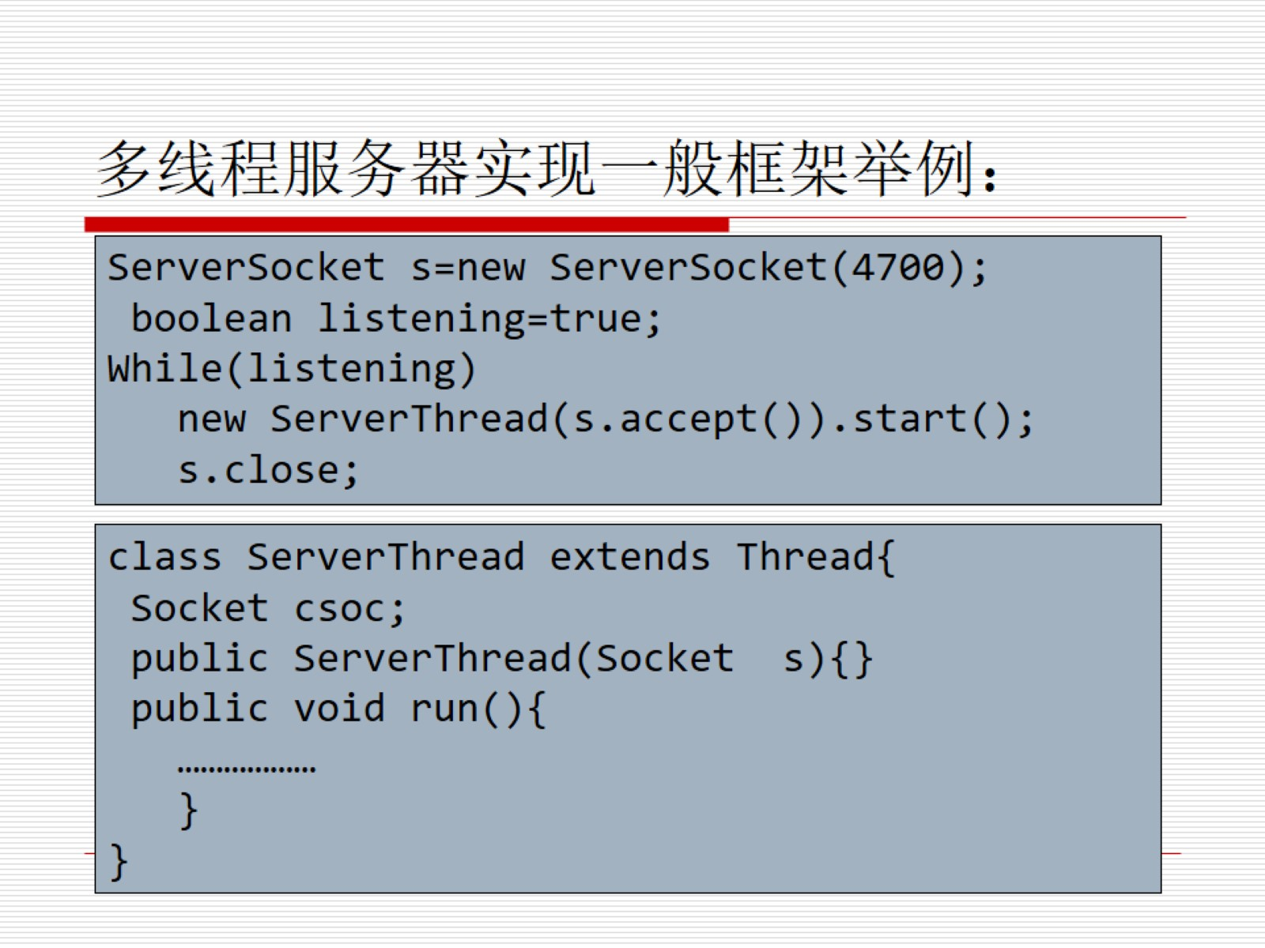
多线程服务器实现一般框架举例：

Slide 50
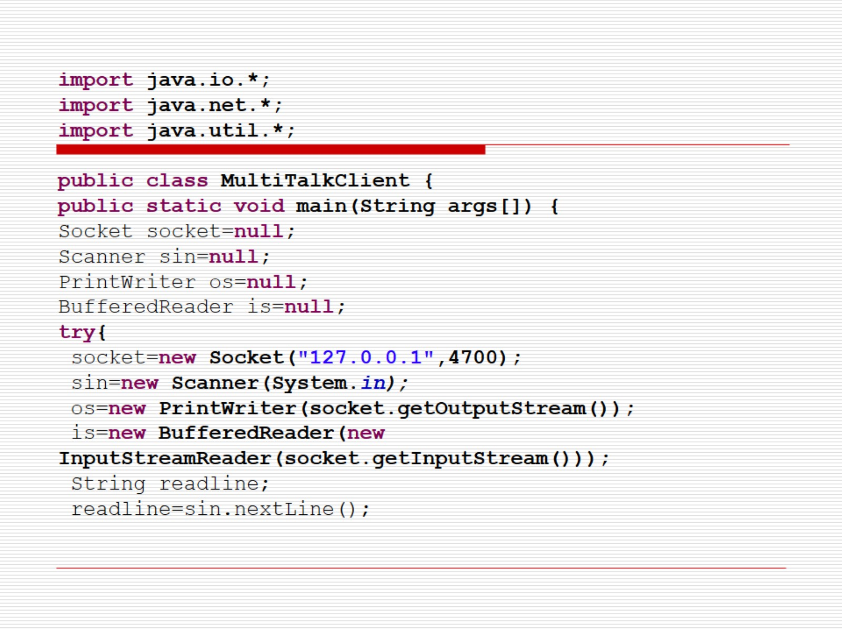

Slide 51
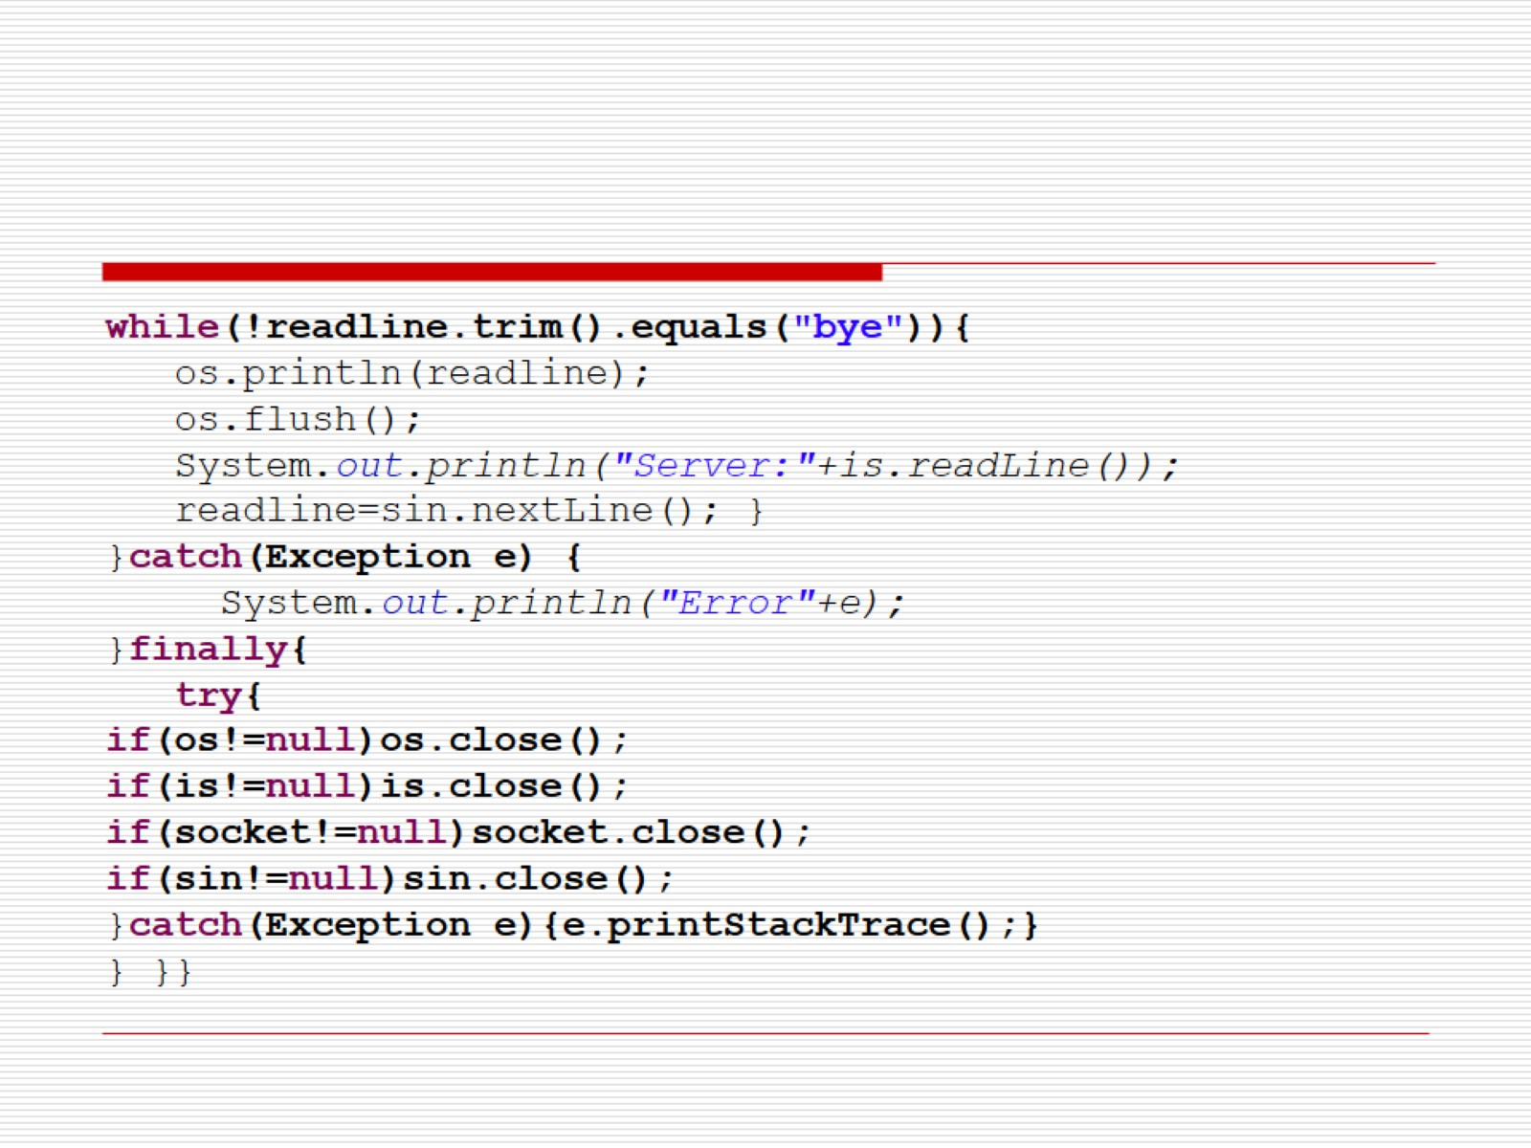

Slide 52


Slide 53


Slide 54


Slide 55


Slide 56

用Datagram Socket进行无连接的通信

Slide 57

java.net.DatagramPacket类

Slide 58


Slide 59


Slide 60


Slide 61

扩展java.nio （自学）

Slide 62

用MulticastSocket实现多点广播

Slide 63


Slide 64


Slide 65


Slide 66


Slide 67

私有IP地址

Slide 68


Slide 69


Slide 70

MulticastSocket

Slide 71


Slide 72


Slide 73


Slide 74


Slide 75

与组播组通信

Slide 76


Slide 77


Slide 78


Slide 79


Slide 80


Slide 81

JDBC与数据库编程

Slide 82

JDBC基本结构

Slide 83

JDBC数据库访问流程

Slide 84

0 建立数据源

Slide 85

以Acess为例创建数据源

Slide 86


Slide 87

1 注册JDBC驱动程序

Slide 88

1 注册JDBC驱动程序

Slide 89

2 建立连接Connection

Slide 90


Slide 91

3 执行SQL语句

Slide 92

创建执行SQL语句

Slide 93

4 检索结果ResultSet

Slide 94

数据库的操作

Slide 95

6 关闭连接

Slide 96


Slide 97

b/s ------jsp and servlet

Slide 98


Slide 99


Slide 100


Slide 101


Slide 102

持久层： hibernate 和 ibatis(myBatis)

